Slide 1

Šíření náboženských myšlenek po Hedvábné cestě

Slide 2
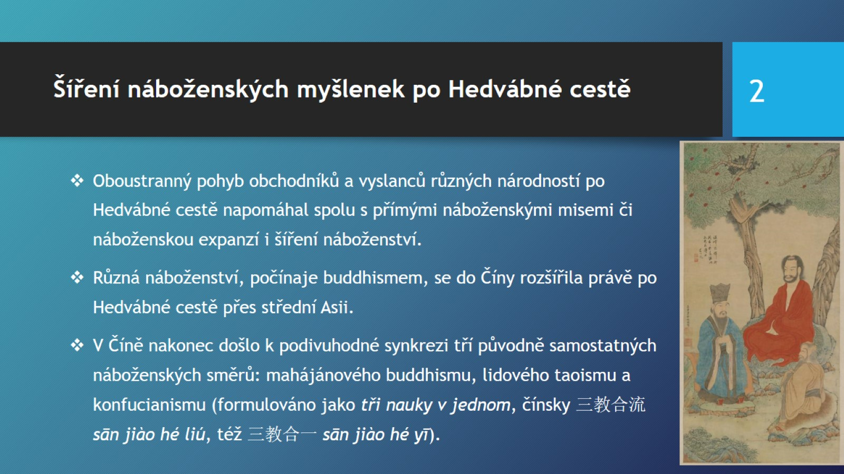
Šíření náboženských myšlenek po Hedvábné cestě

Slide 3
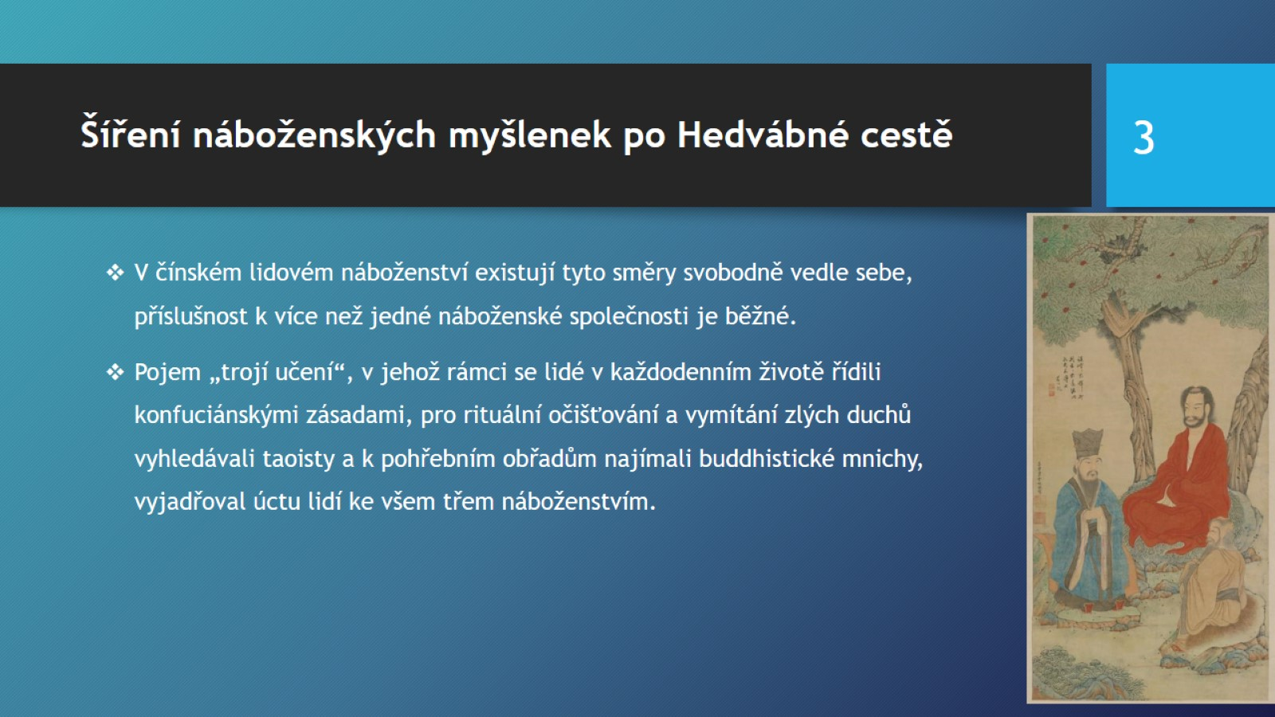
Šíření náboženských myšlenek po Hedvábné cestě

Slide 4
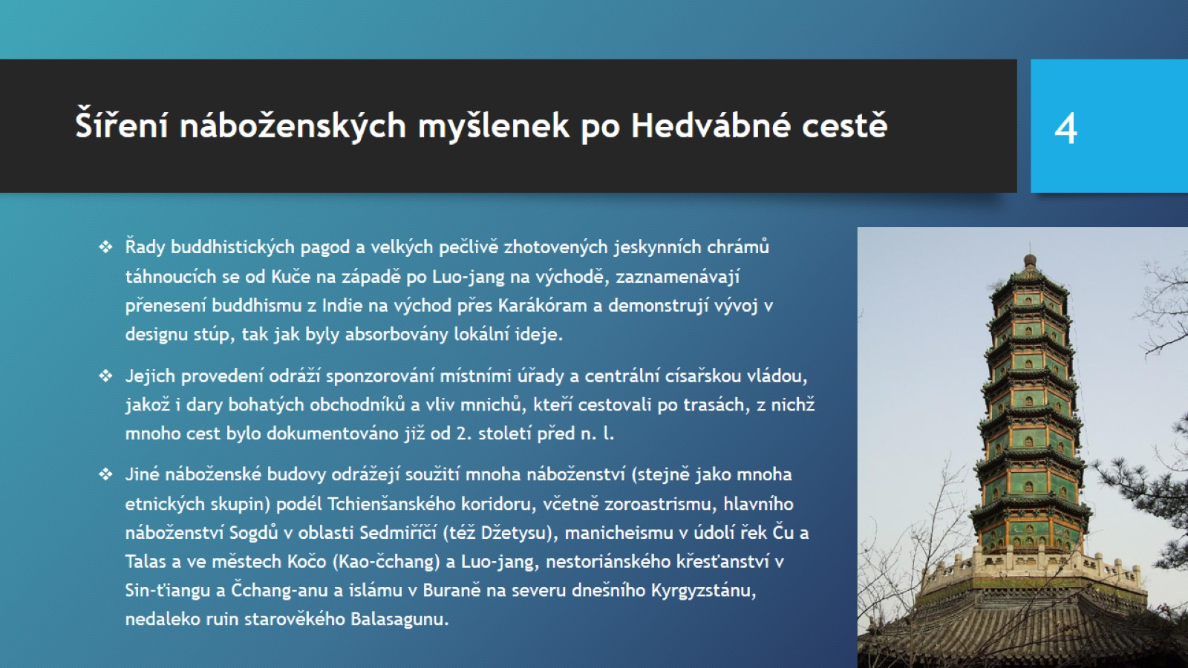
Šíření náboženských myšlenek po Hedvábné cestě

Slide 5
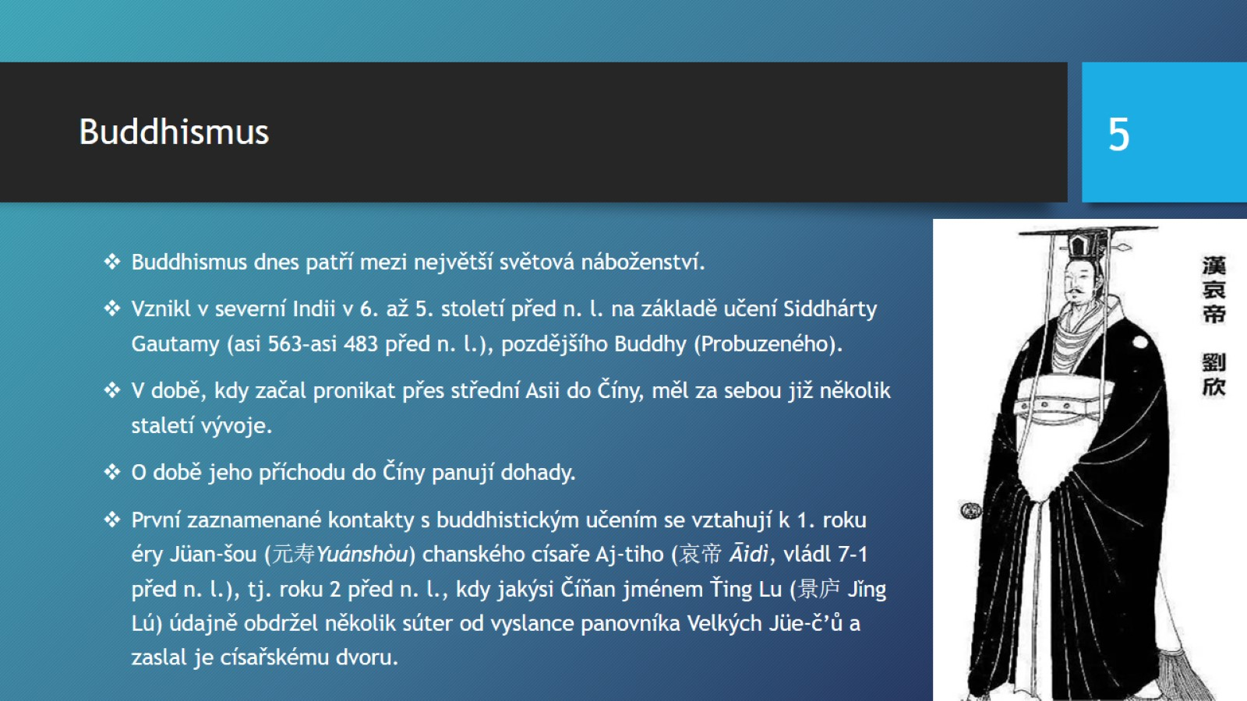
Buddhismus

Slide 6
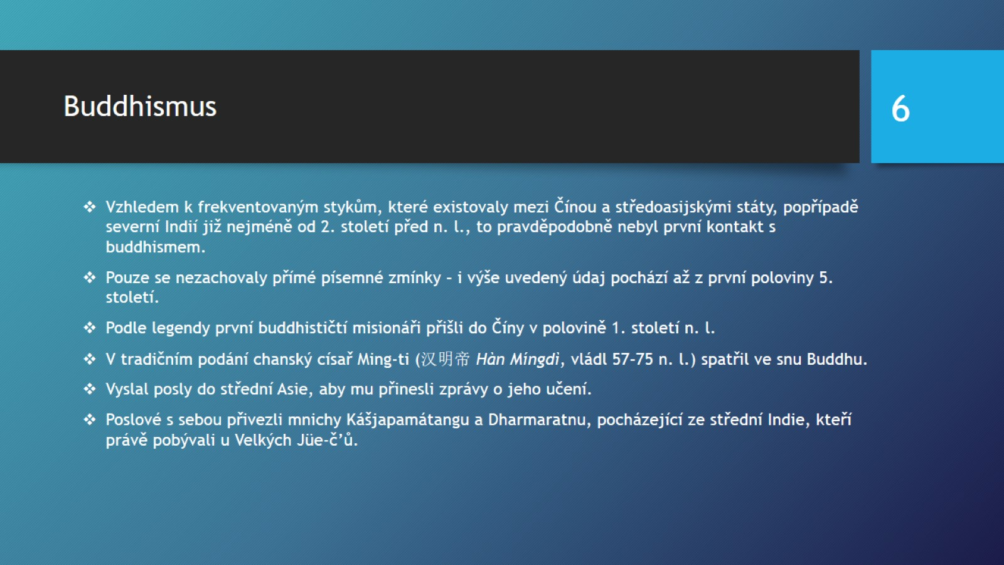
Buddhismus

Slide 7
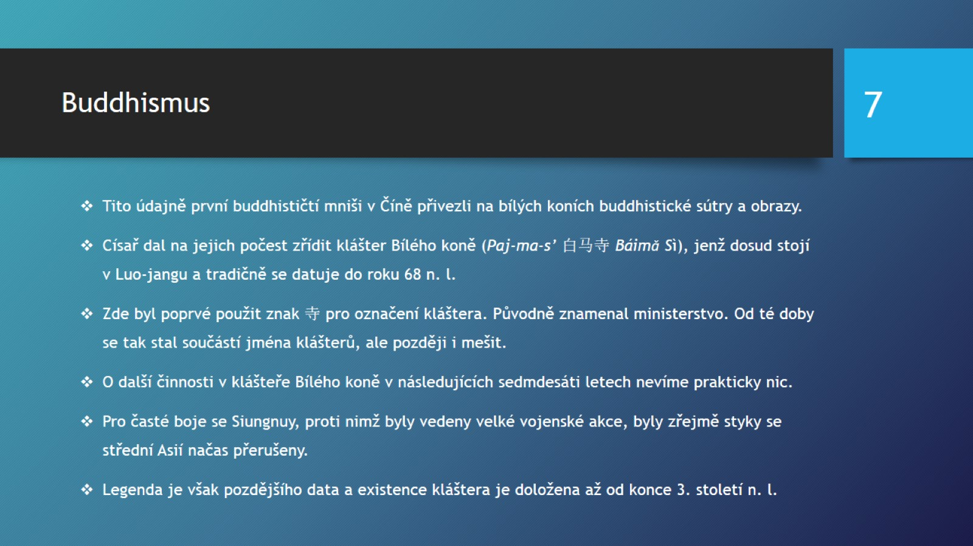
Buddhismus

Slide 8


Slide 9
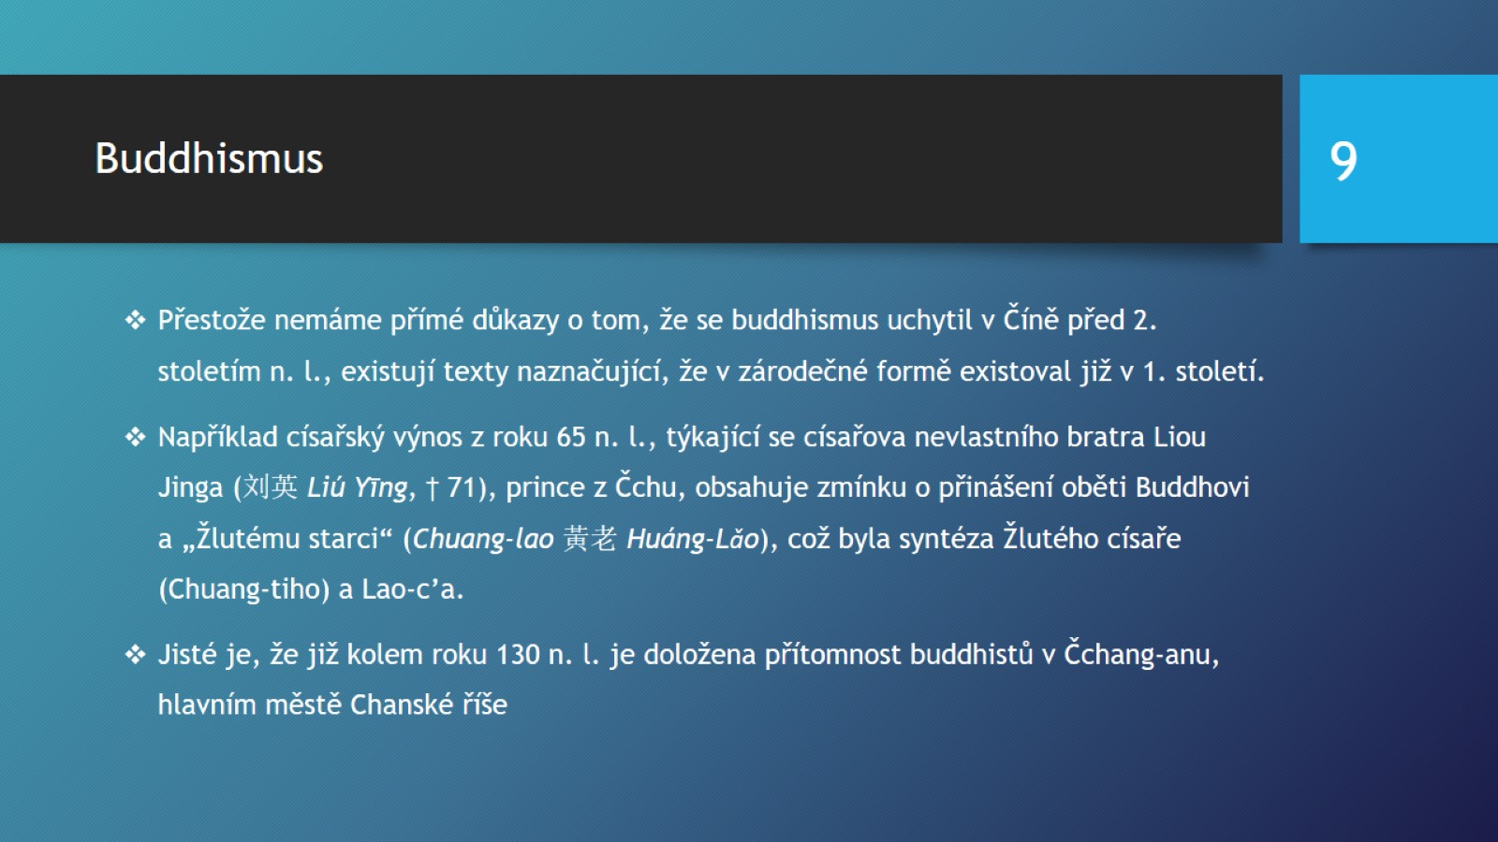
Buddhismus

Slide 10
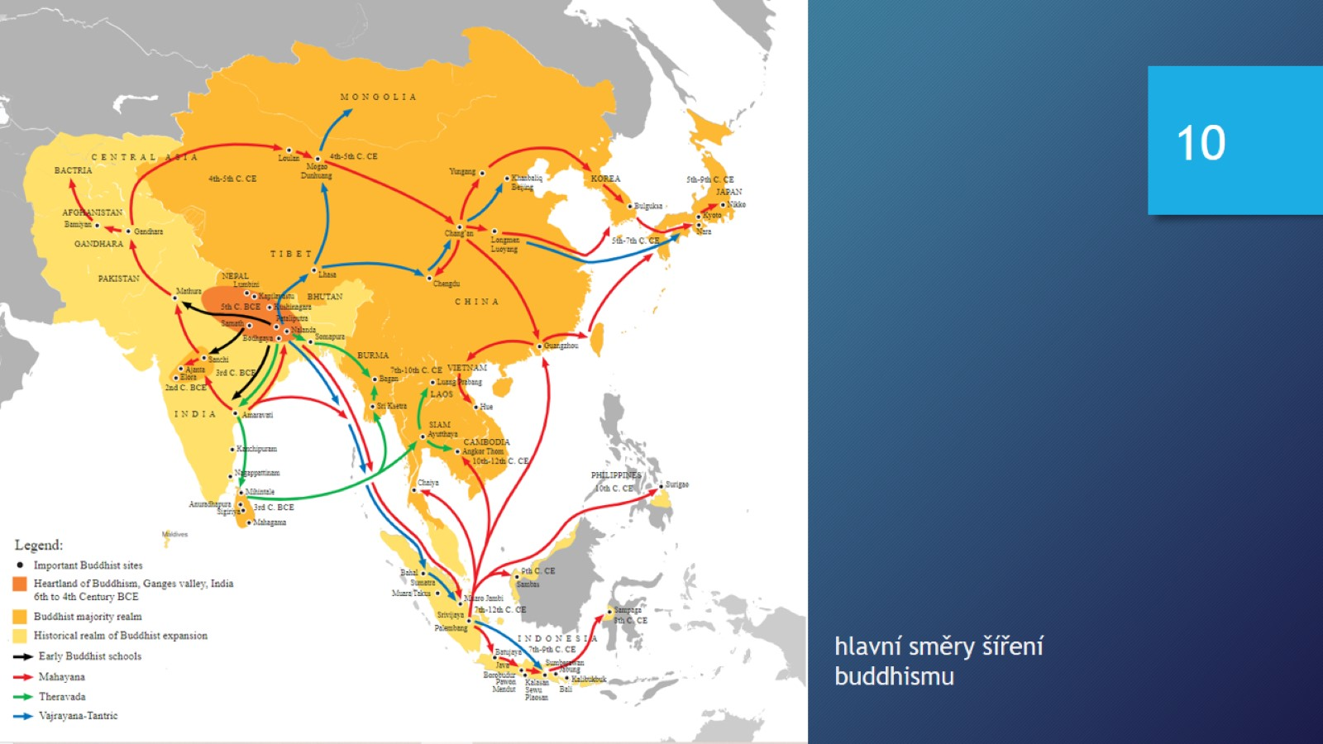

Slide 11
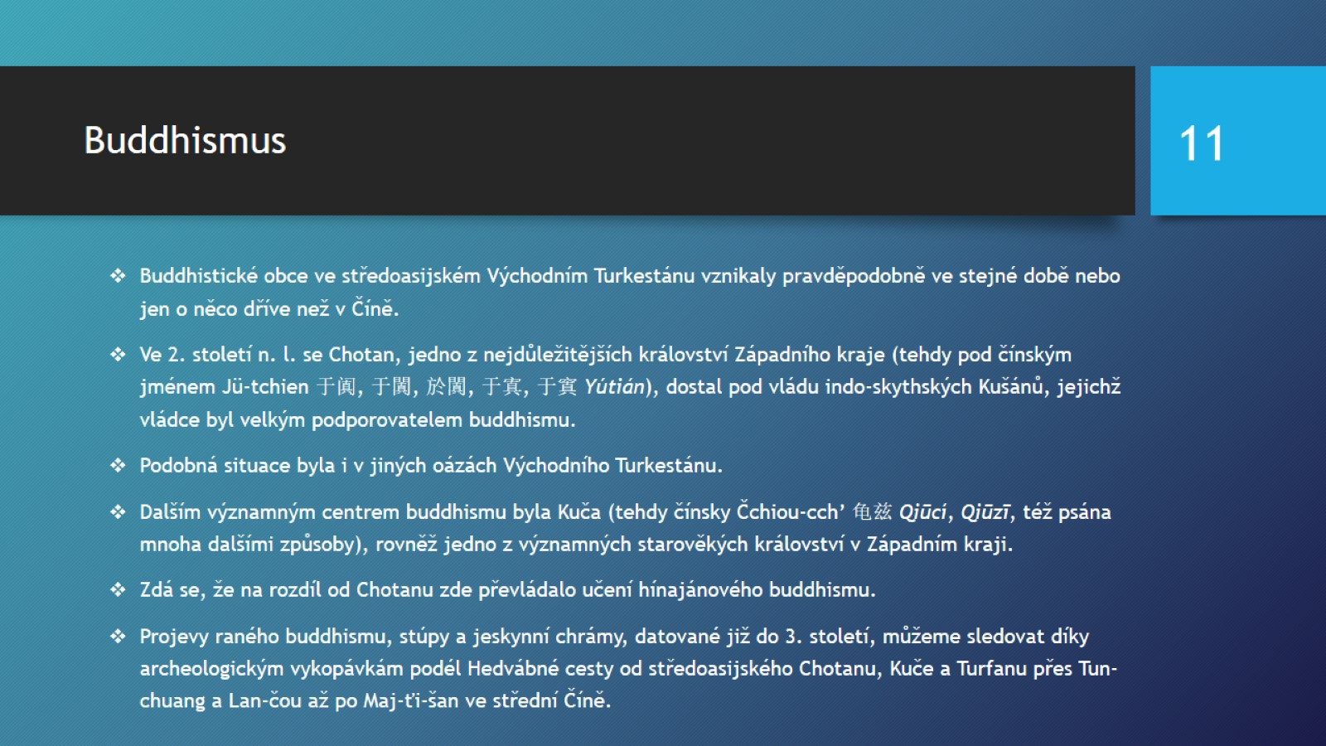
Buddhismus

Slide 12
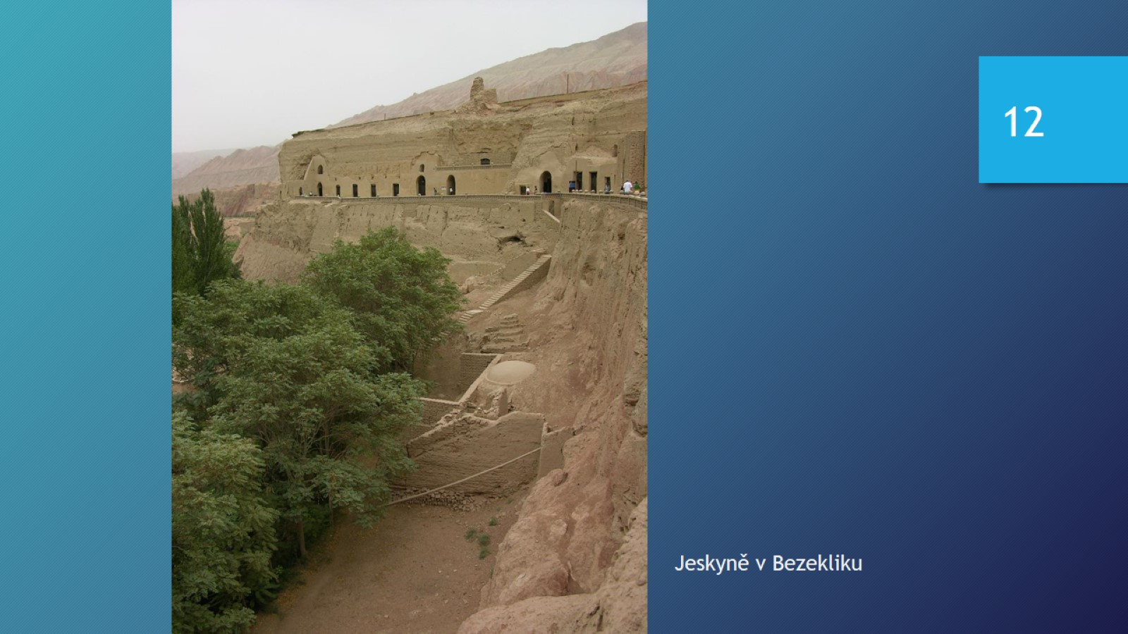

Slide 13
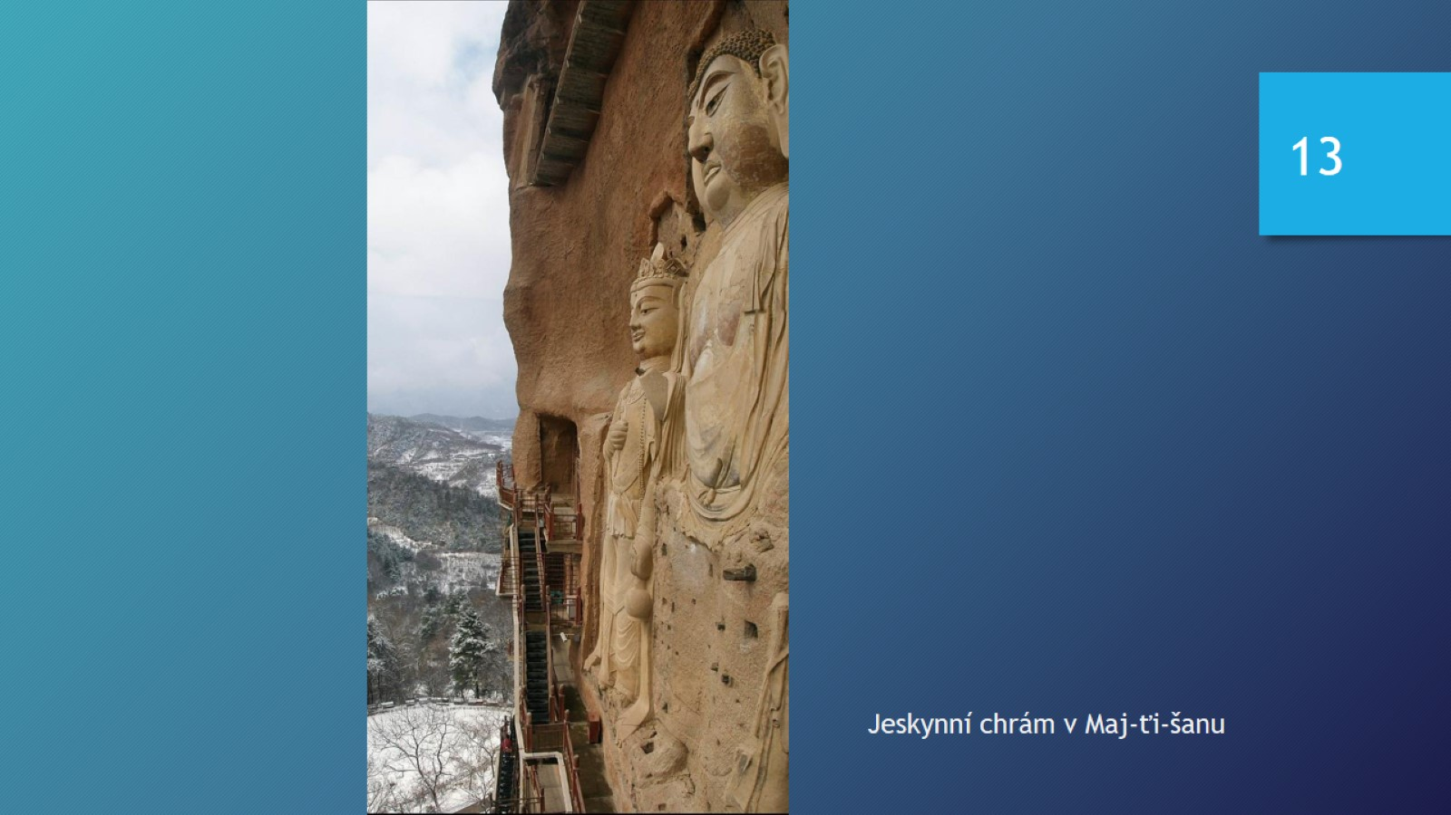

Slide 14
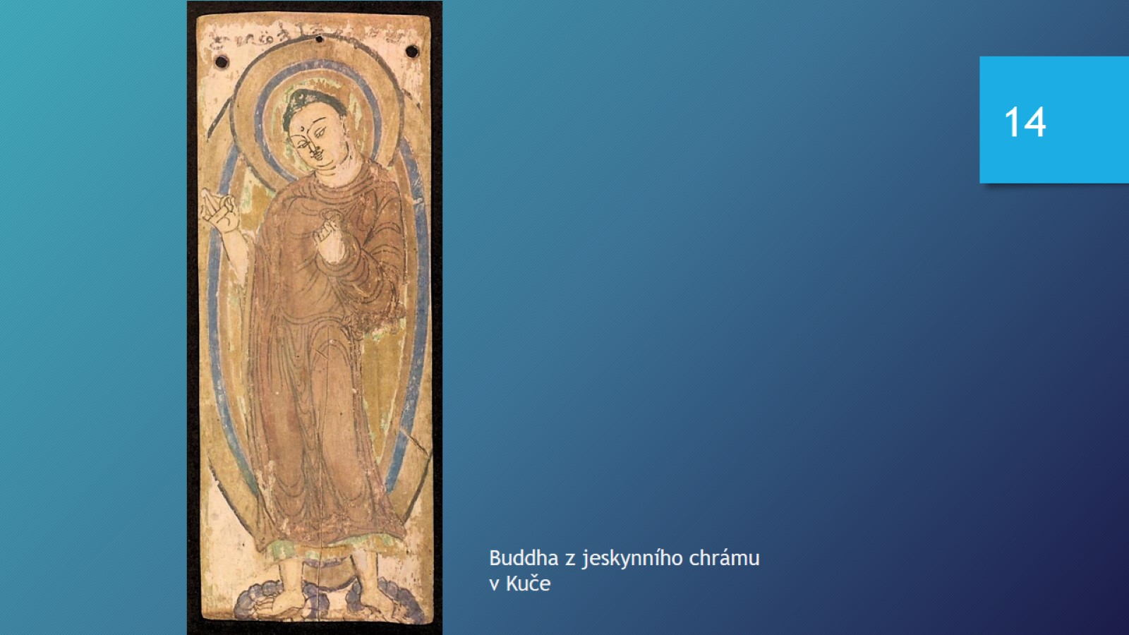

Slide 15
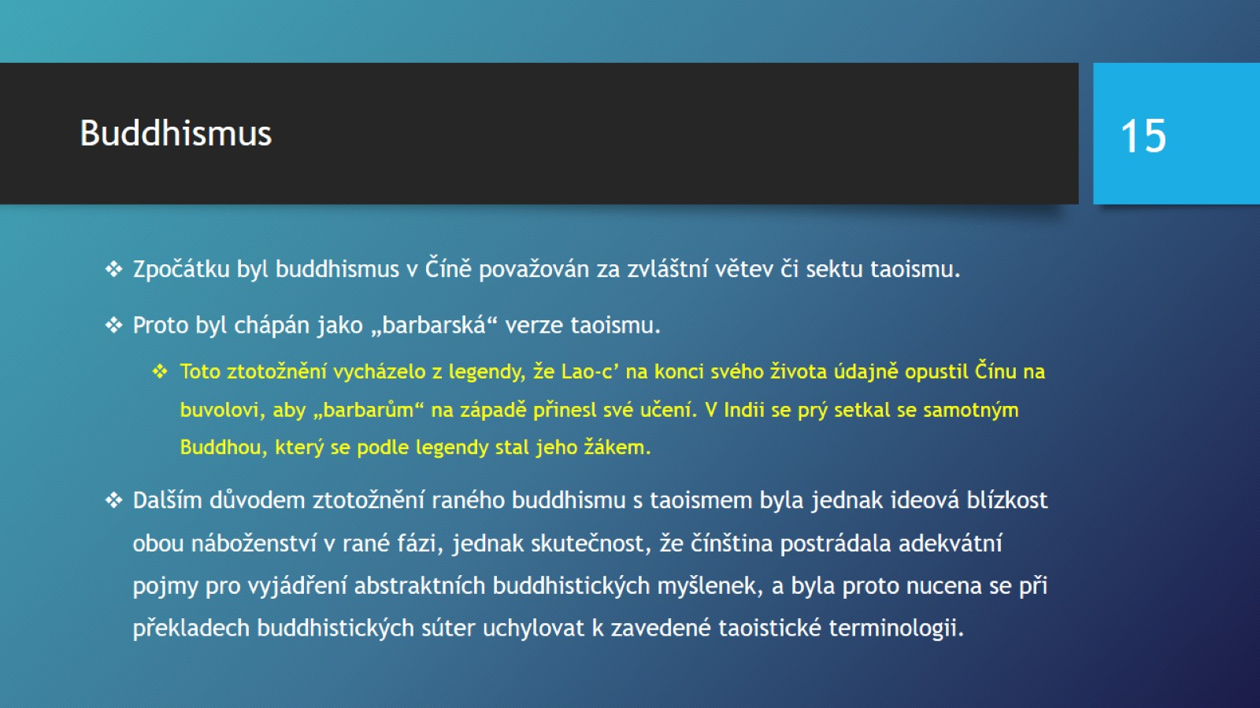
Buddhismus

Slide 16
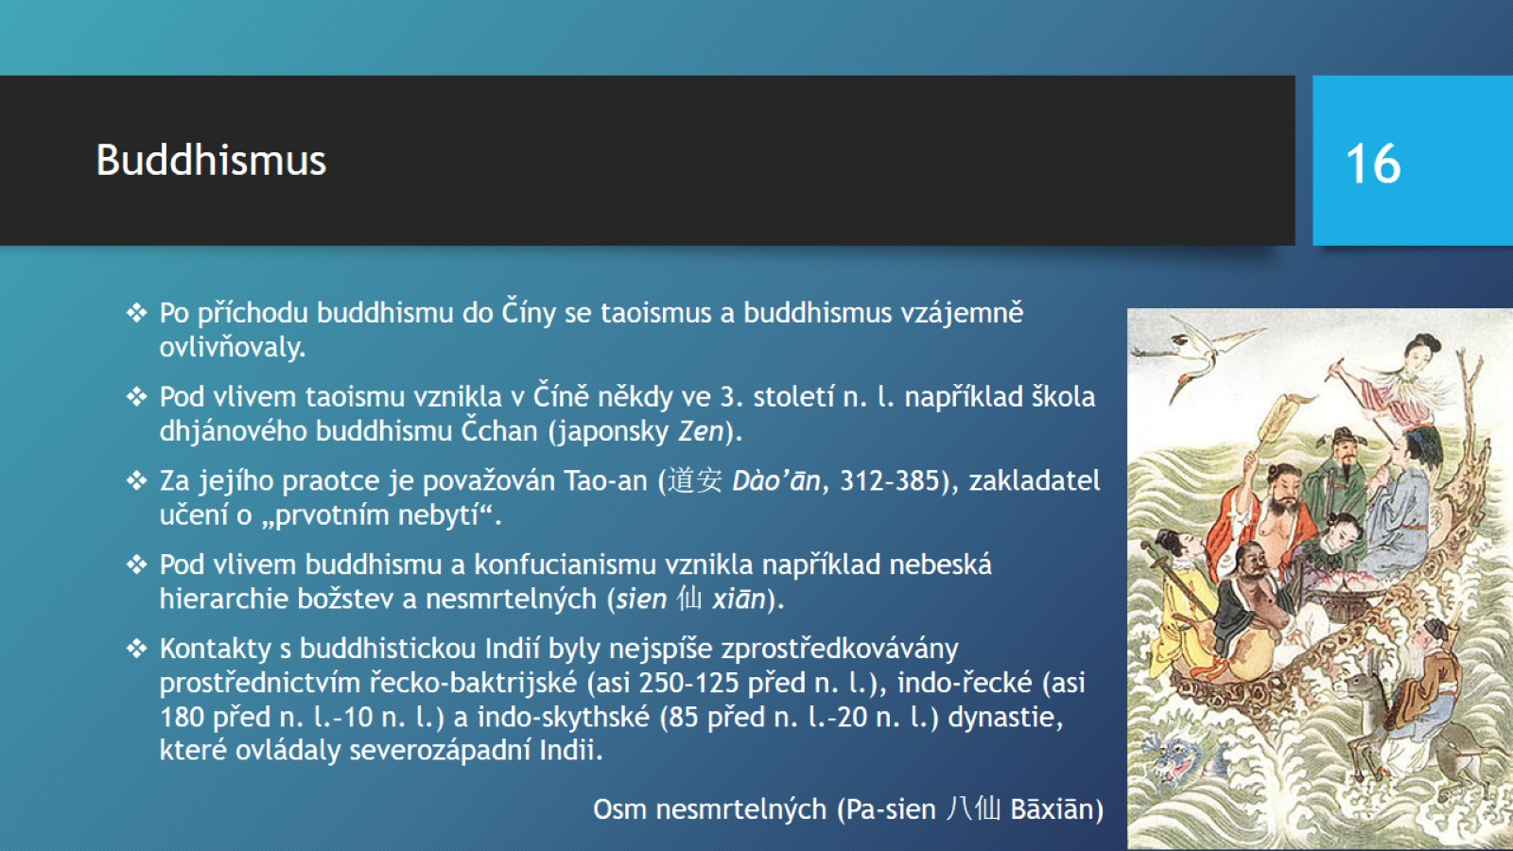
Buddhismus

Slide 17
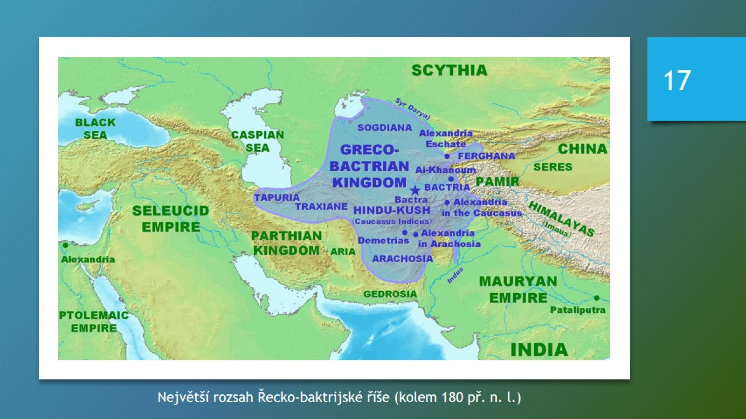

Slide 18
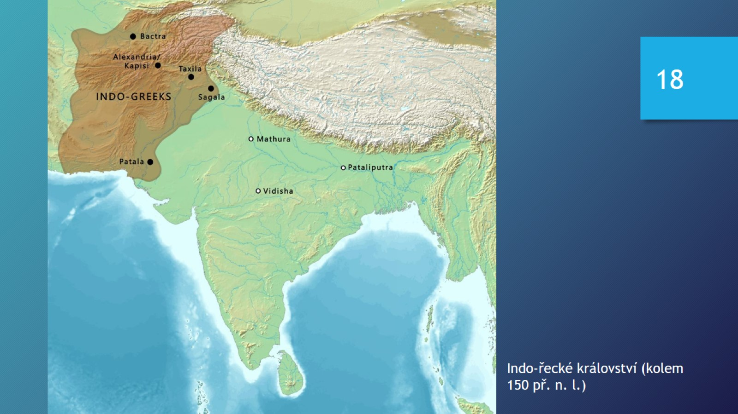

Slide 19
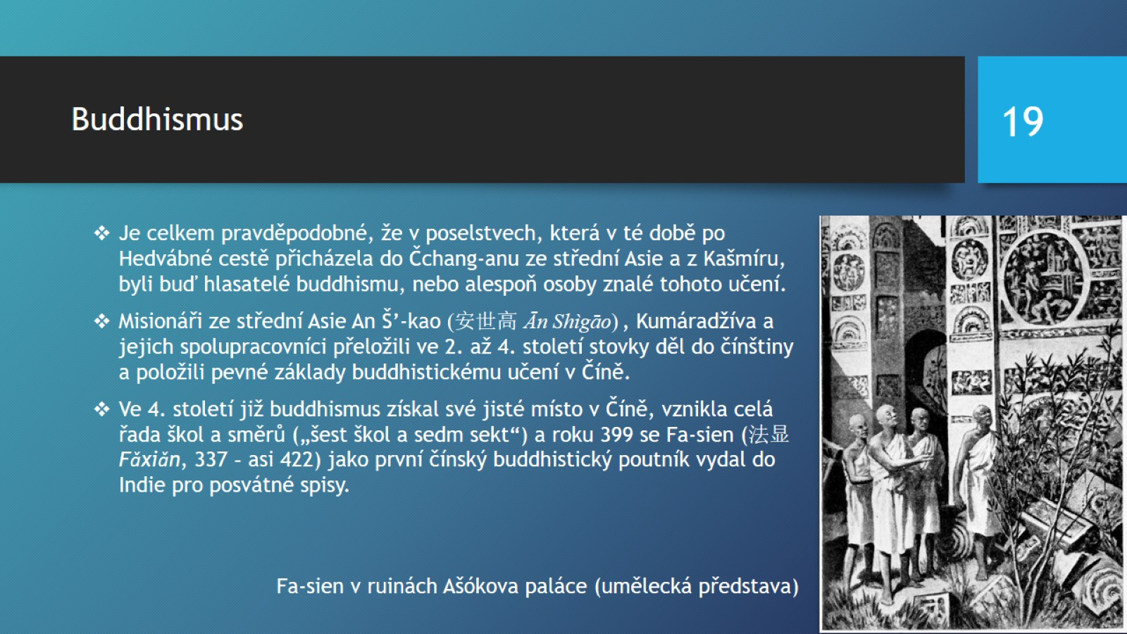
Buddhismus

Slide 20
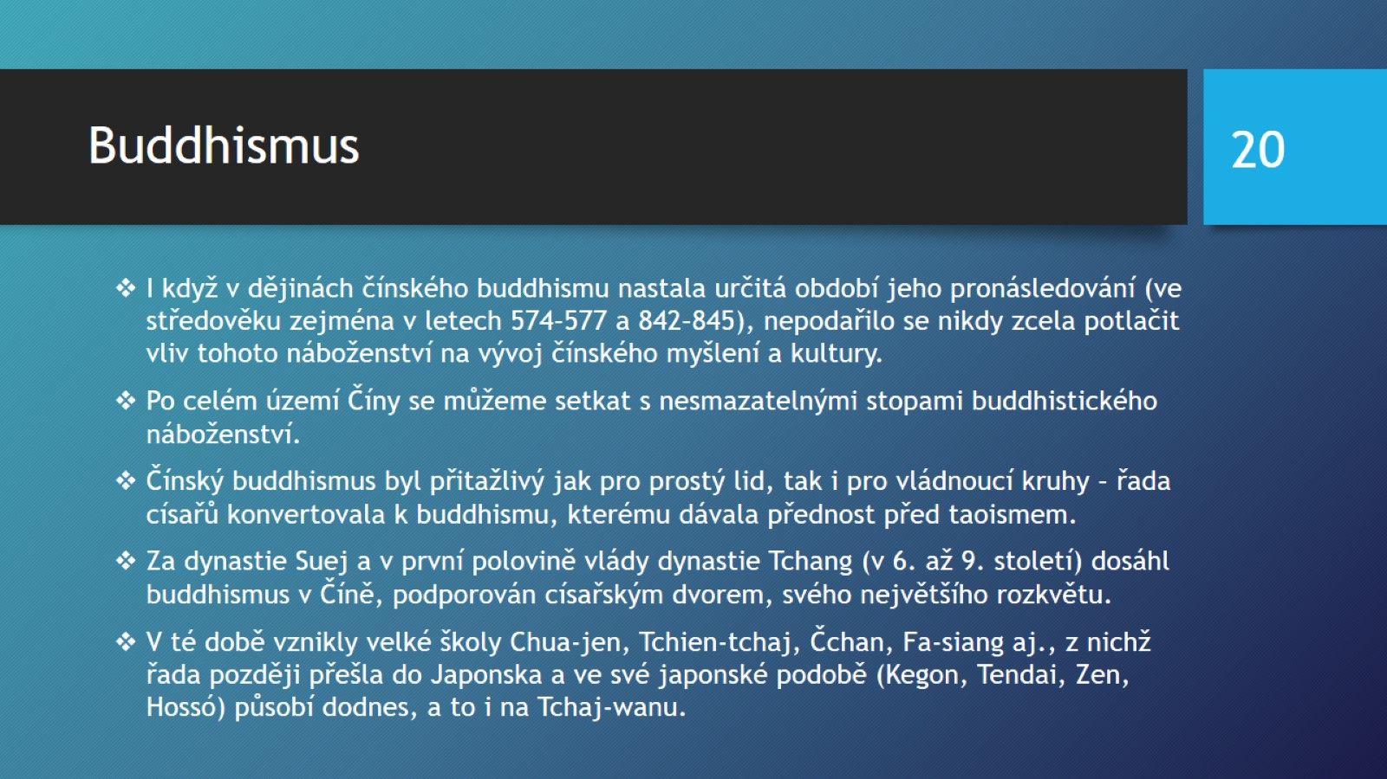
Buddhismus

Slide 21

Buddhismus

Slide 22
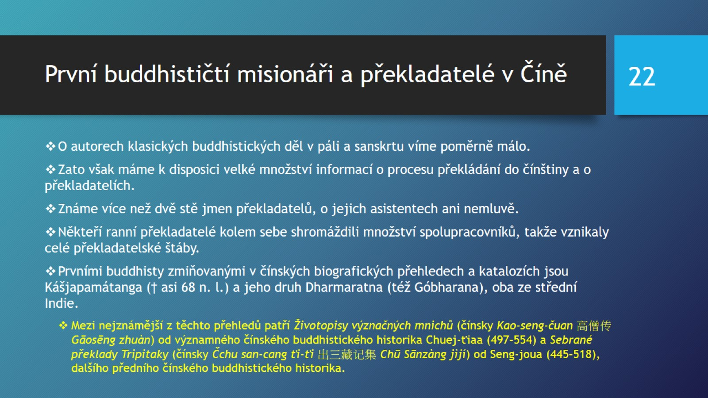
První buddhističtí misionáři a překladatelé v Číně

Slide 23
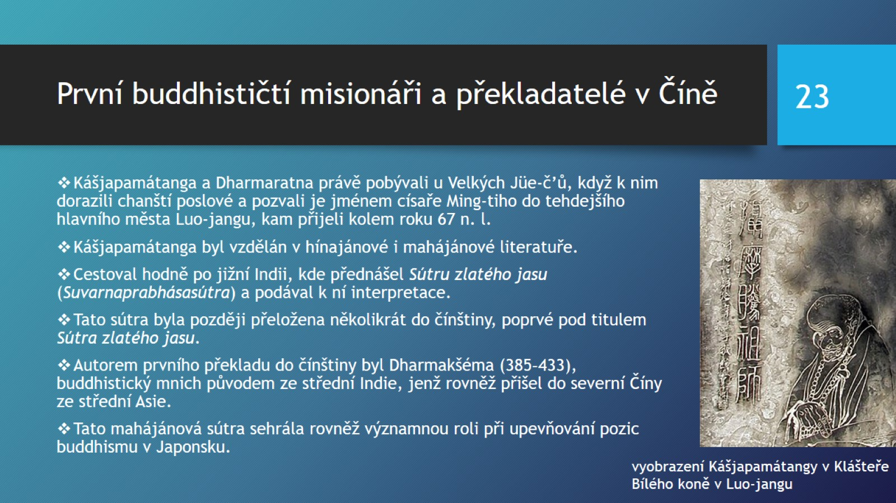
První buddhističtí misionáři a překladatelé v Číně

Slide 24
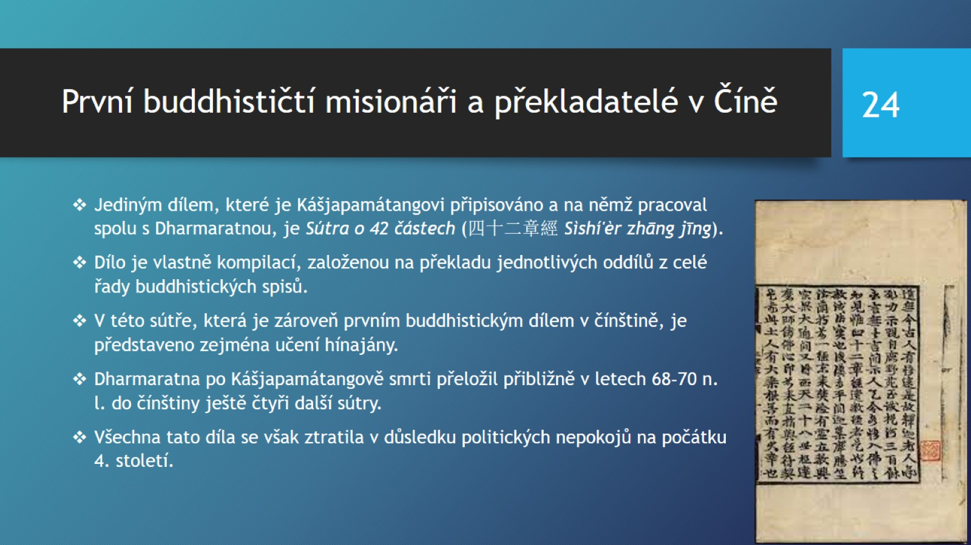
První buddhističtí misionáři a překladatelé v Číně

Slide 25
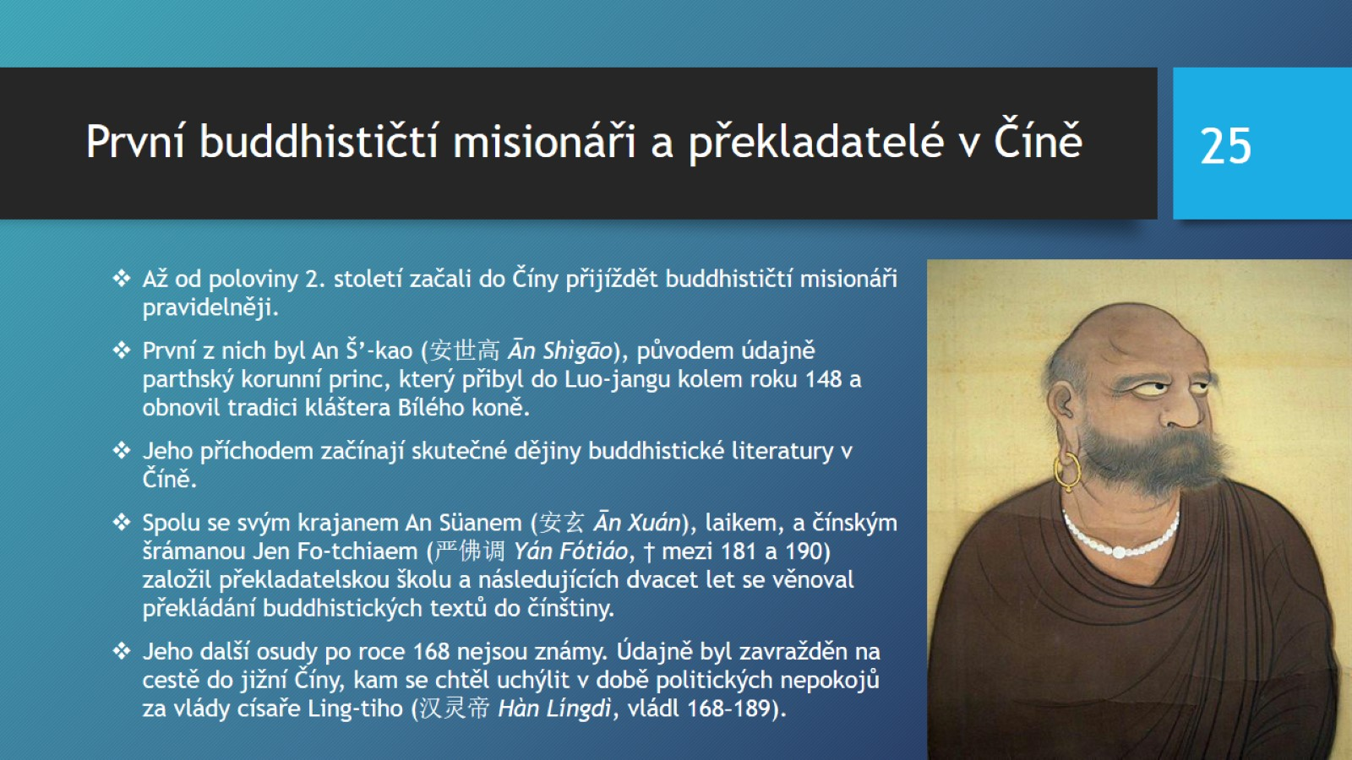
První buddhističtí misionáři a překladatelé v Číně

Slide 26
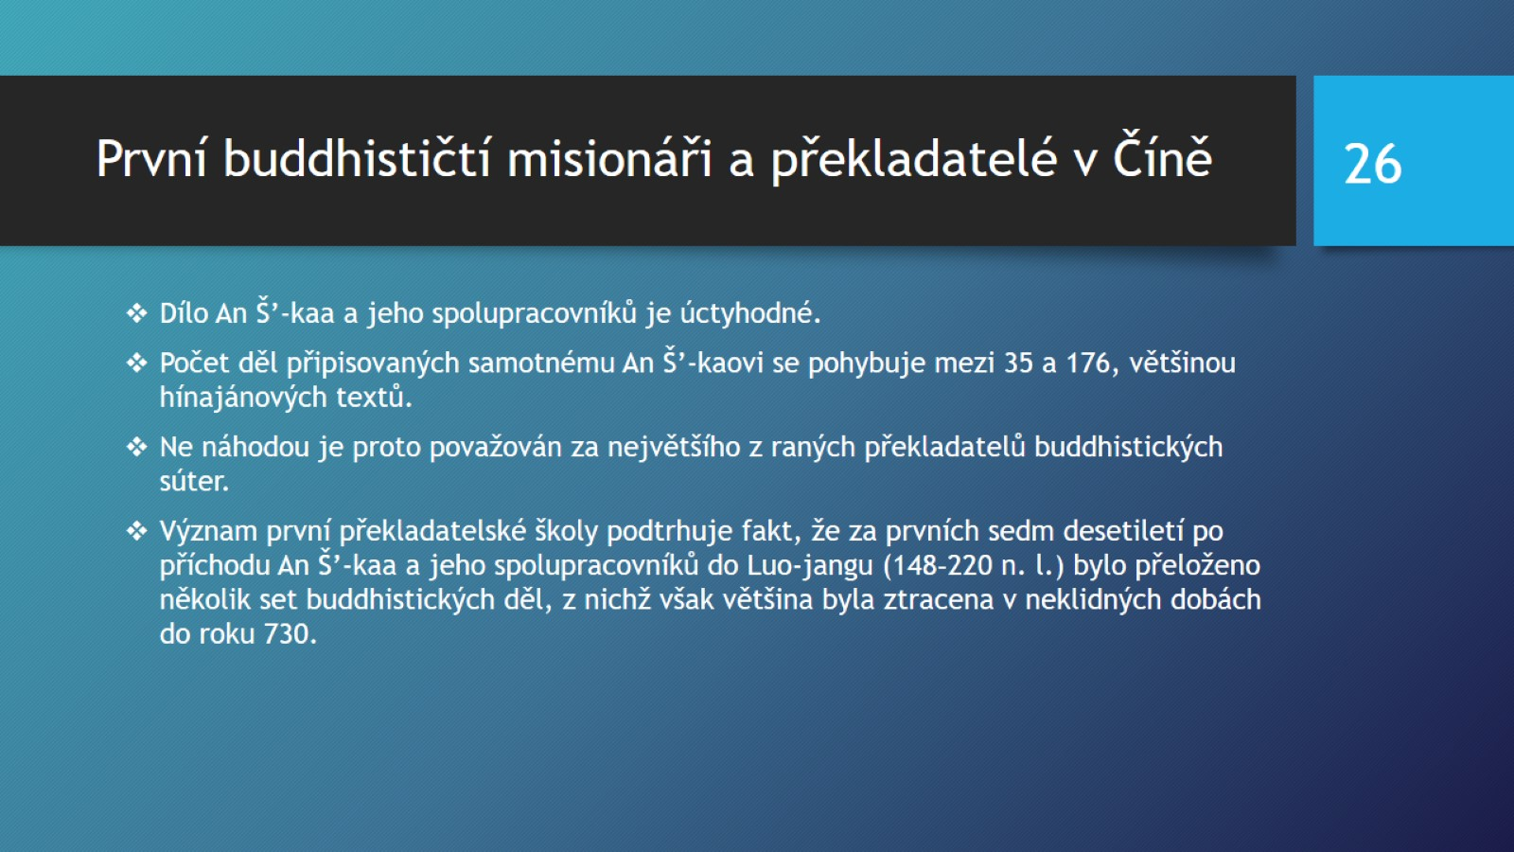
První buddhističtí misionáři a překladatelé v Číně

Slide 27
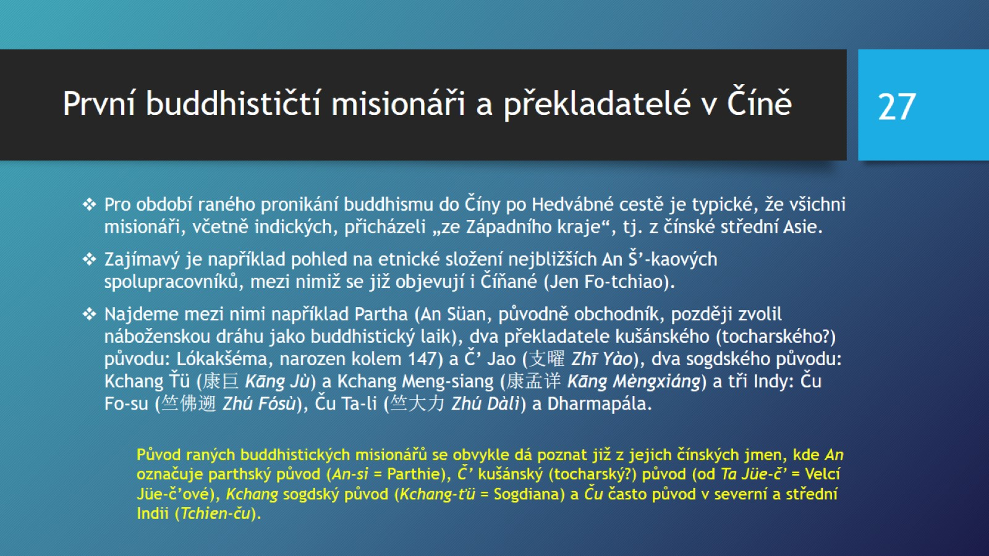
První buddhističtí misionáři a překladatelé v Číně

Slide 28
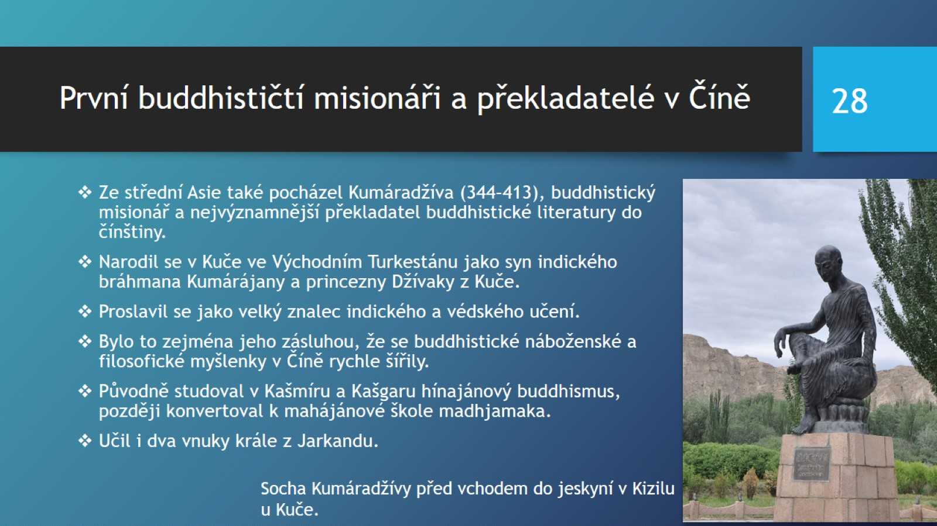
První buddhističtí misionáři a překladatelé v Číně

Slide 29
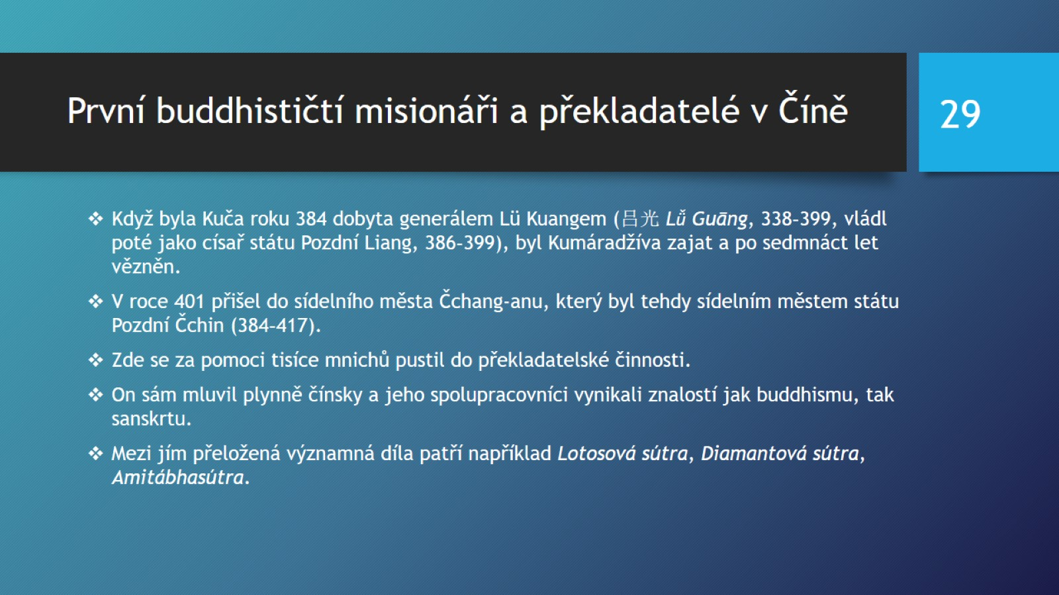
První buddhističtí misionáři a překladatelé v Číně

Slide 30
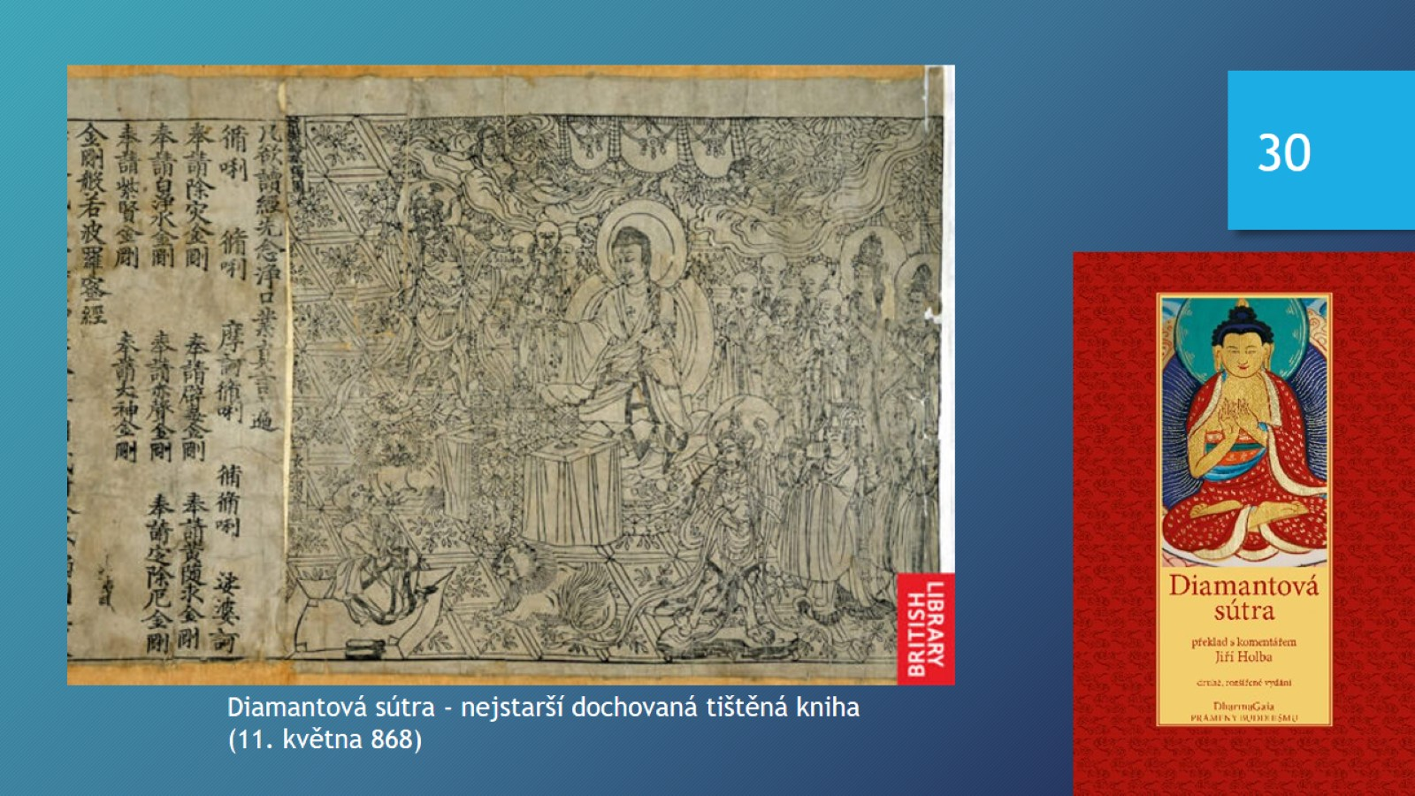

Slide 31
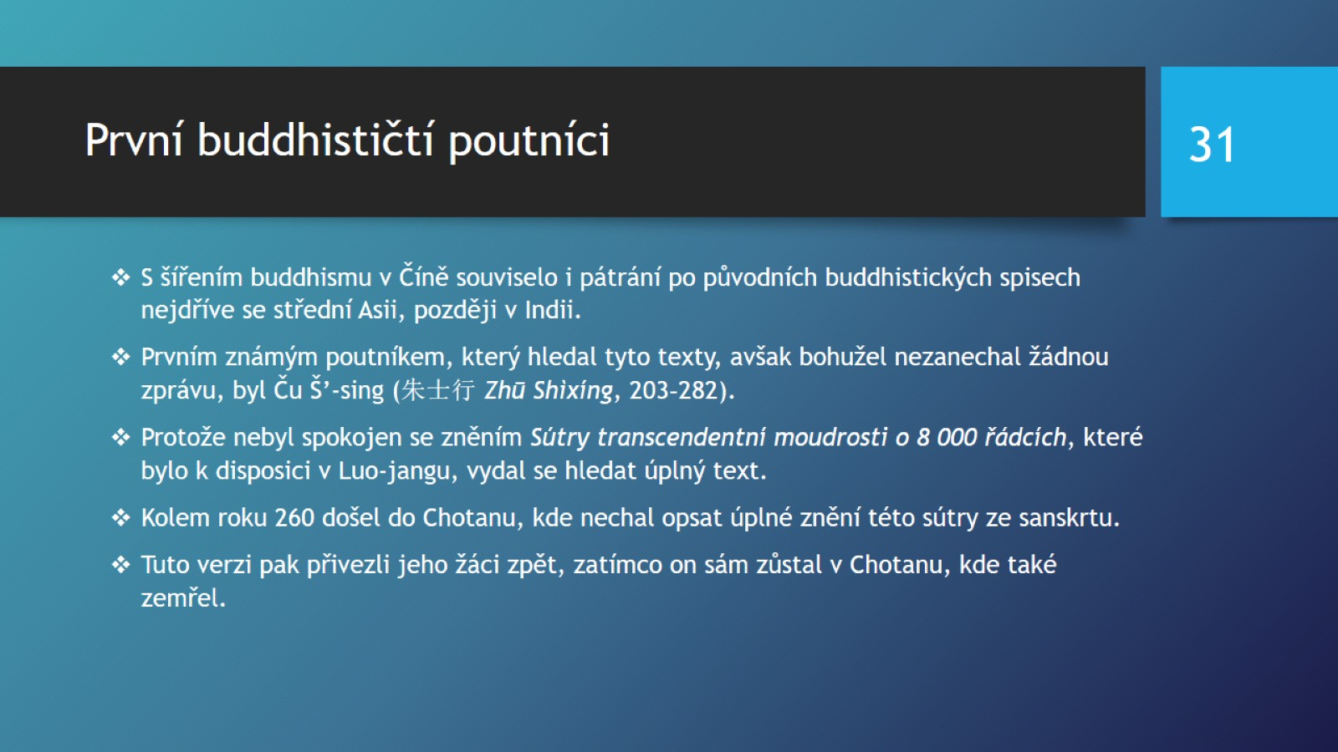
První buddhističtí poutníci

Slide 32
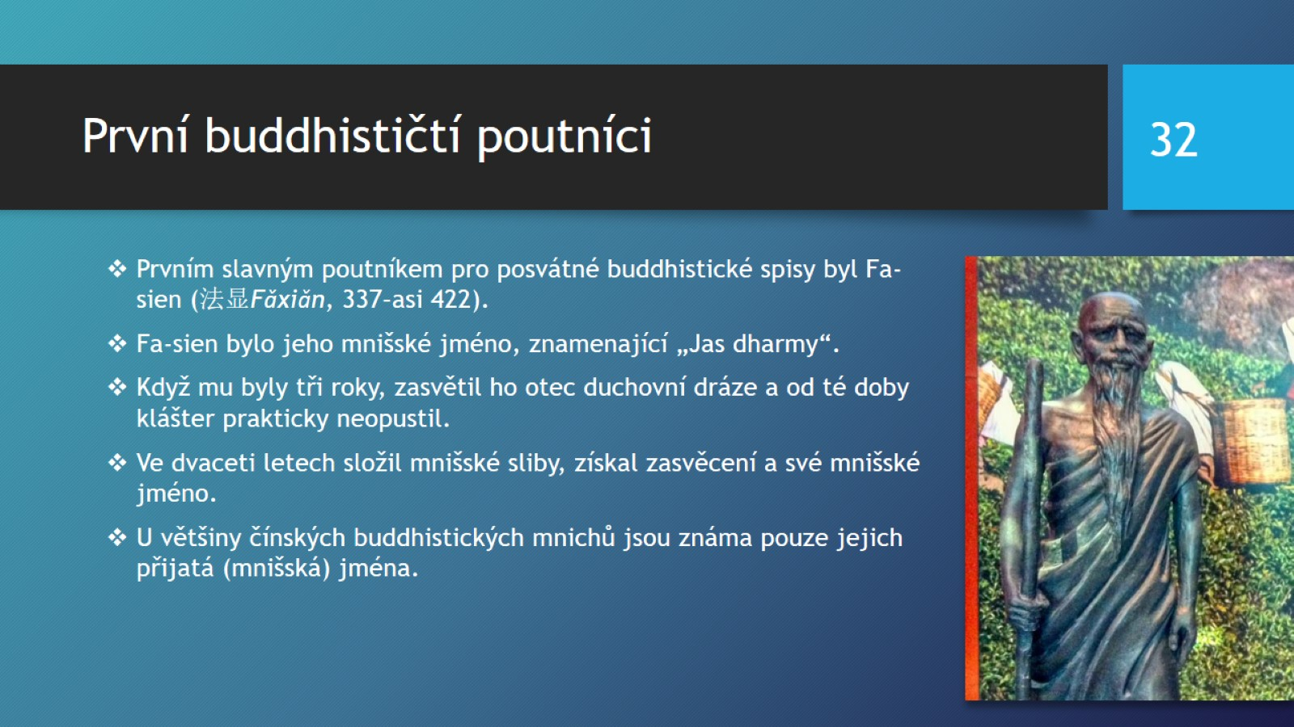
První buddhističtí poutníci

Slide 33
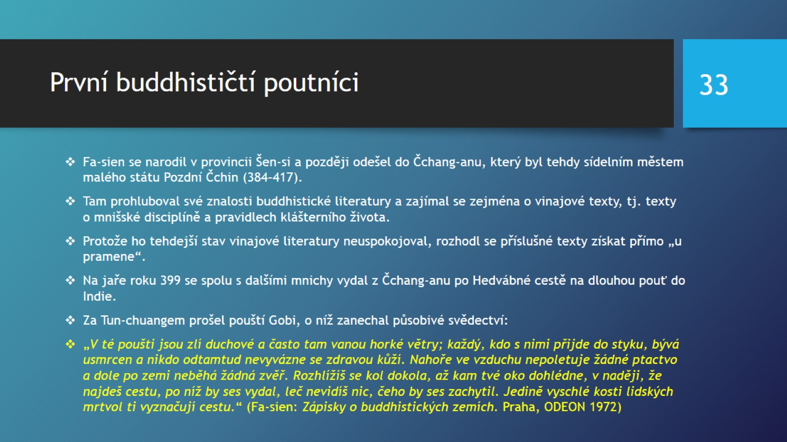
První buddhističtí poutníci

Slide 34
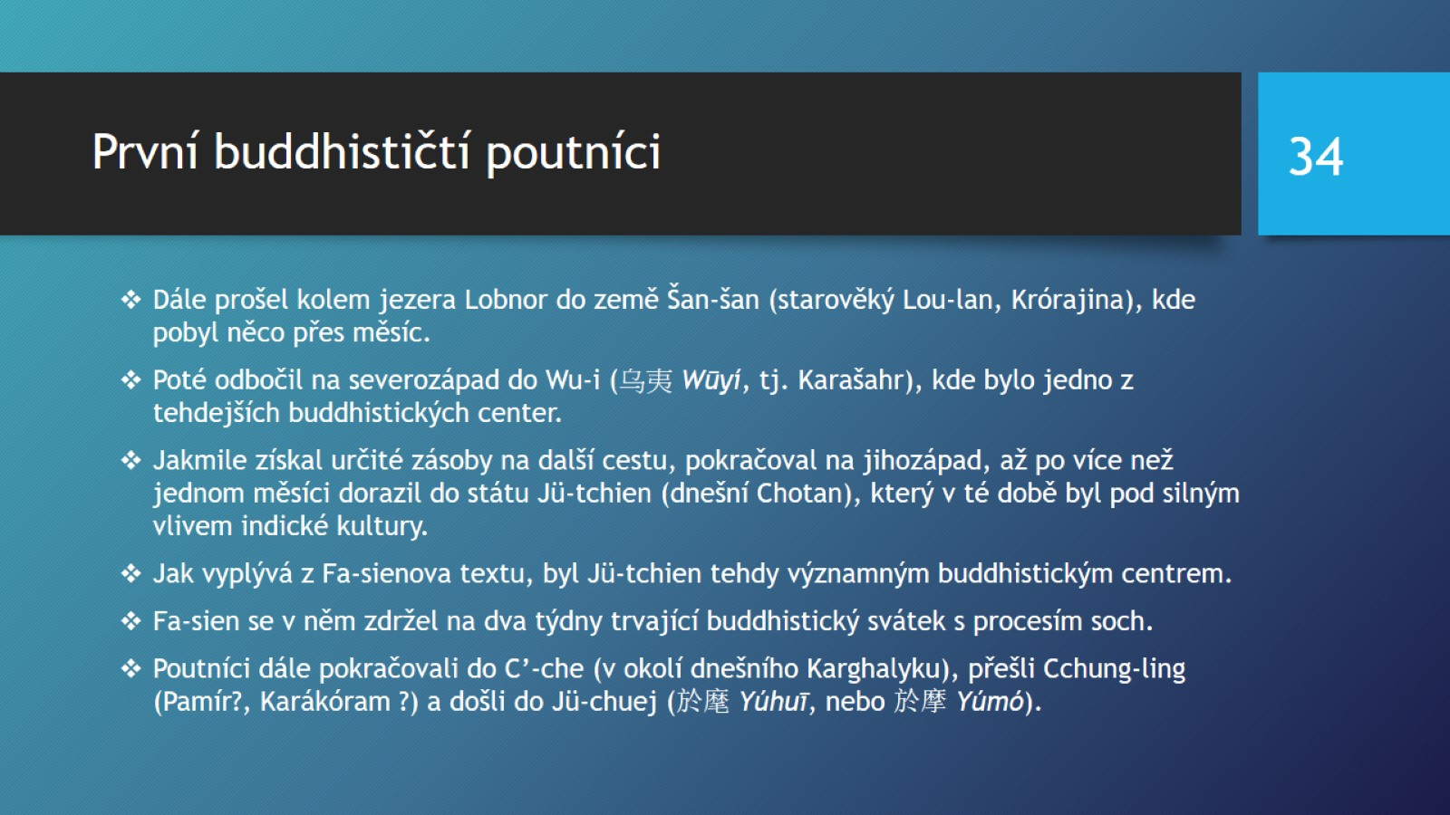
První buddhističtí poutníci

Slide 35
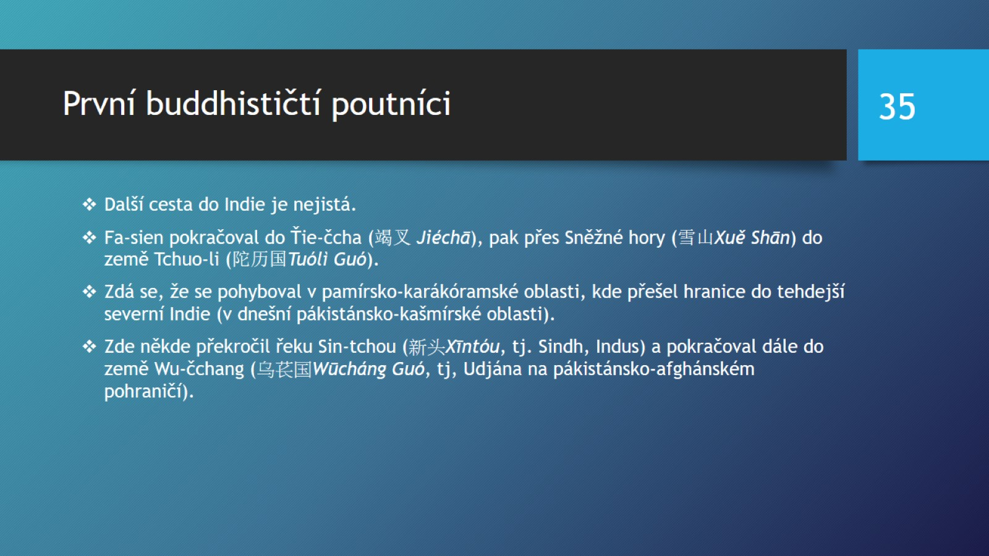
První buddhističtí poutníci

Slide 36
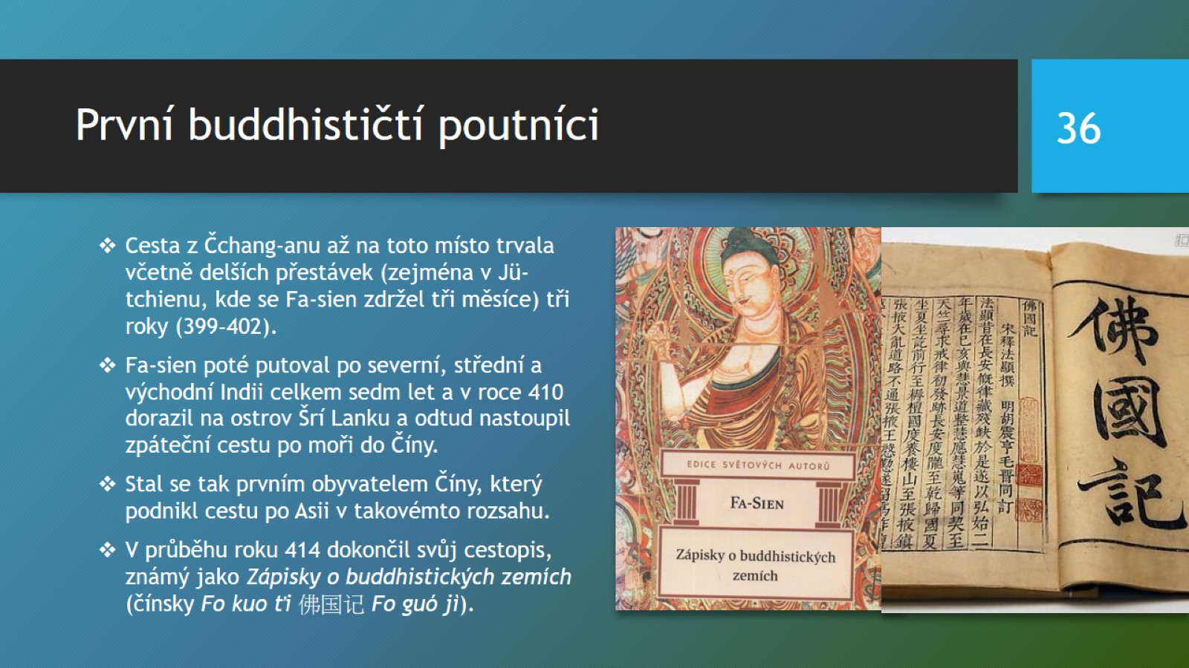
První buddhističtí poutníci

Slide 37
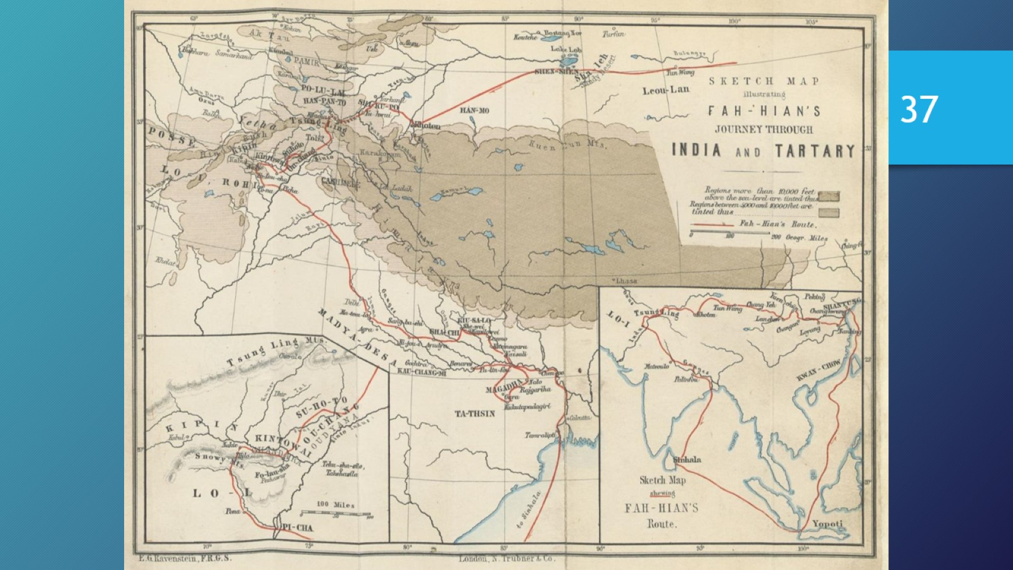

Slide 38
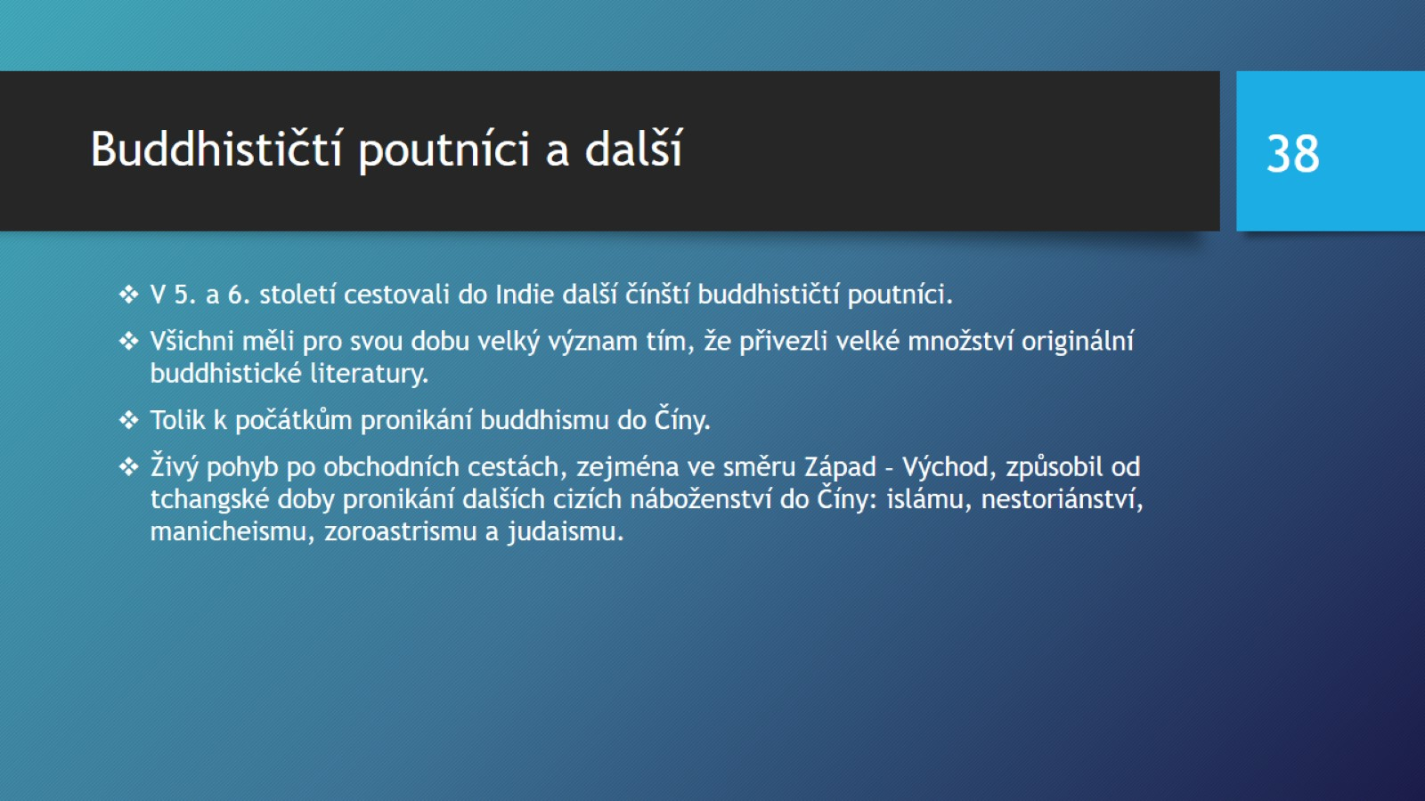
Buddhističtí poutníci a další

Slide 39

Islám

Slide 40
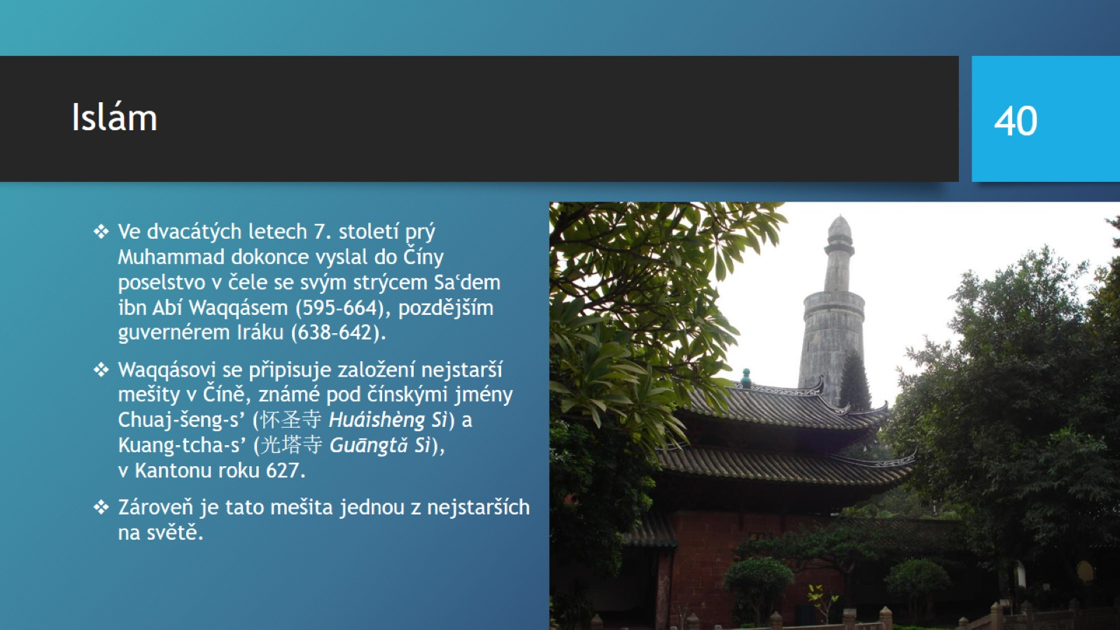
Islám

Slide 41
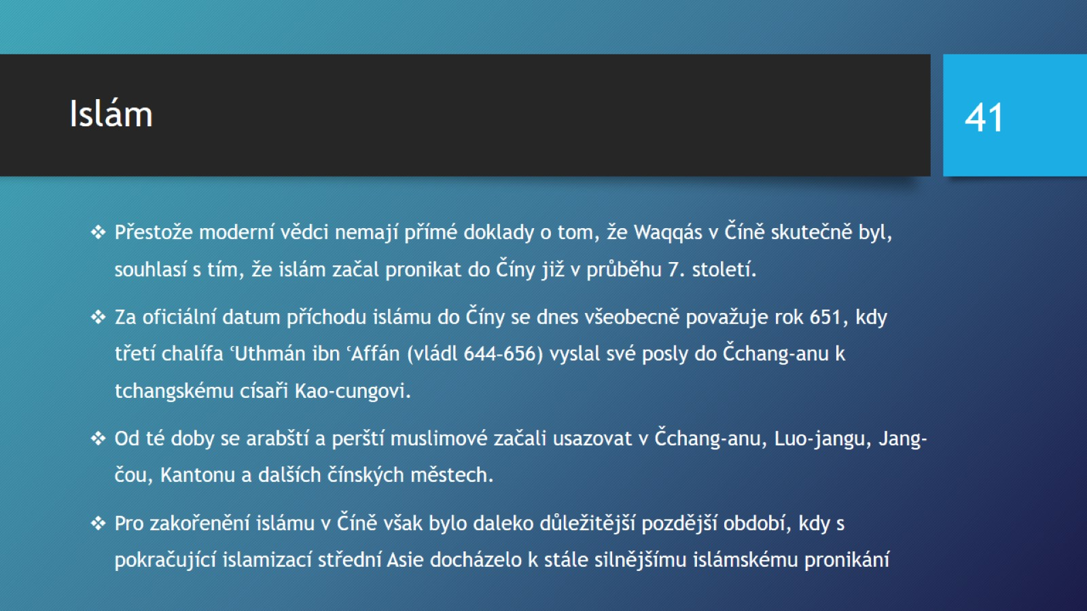
Islám

Slide 42
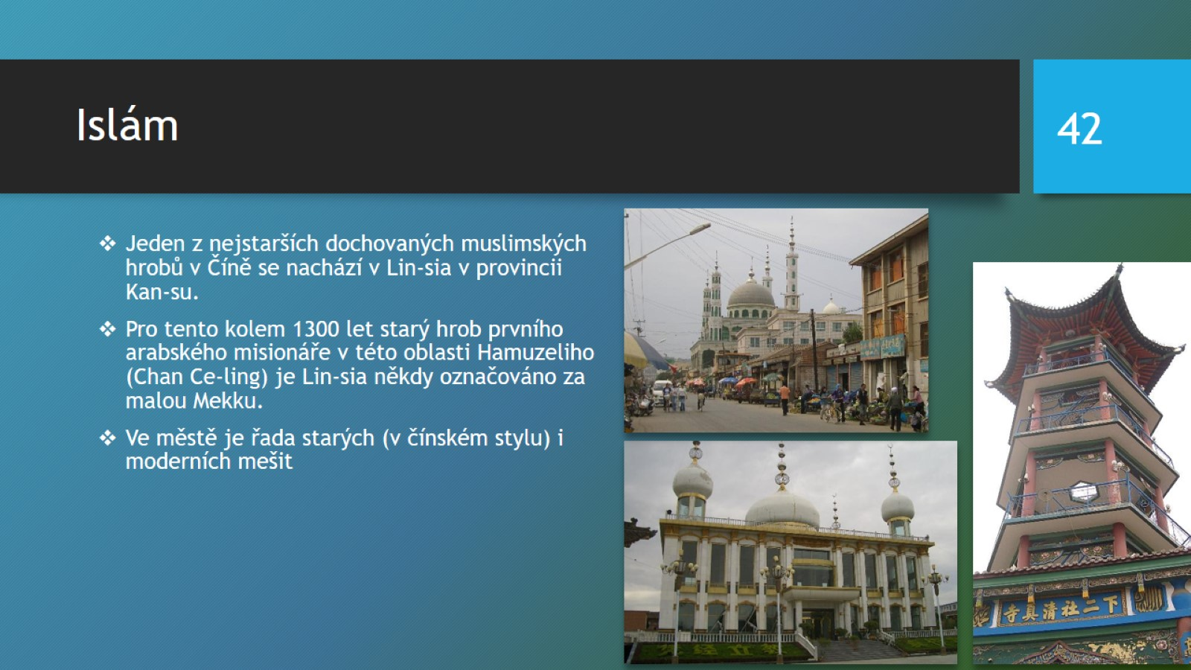
Islám

Slide 43
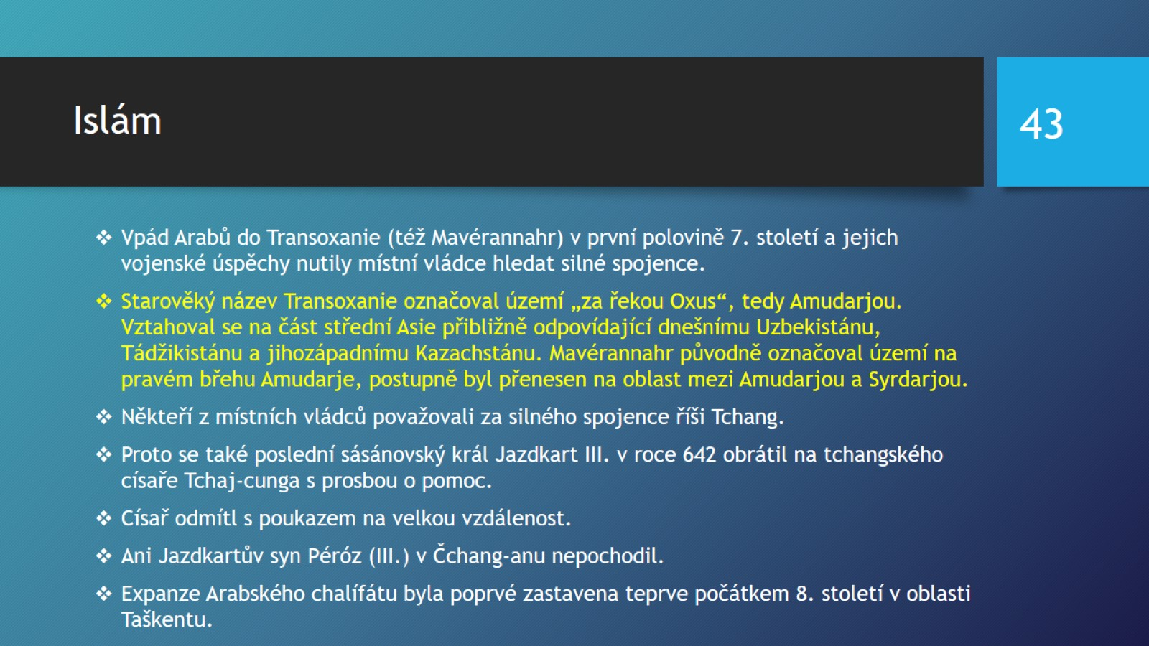
Islám

Slide 44
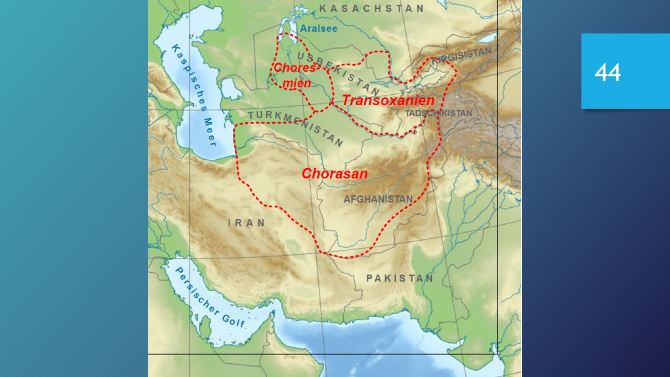

Slide 45

Islám

Slide 46

Islám

Slide 47
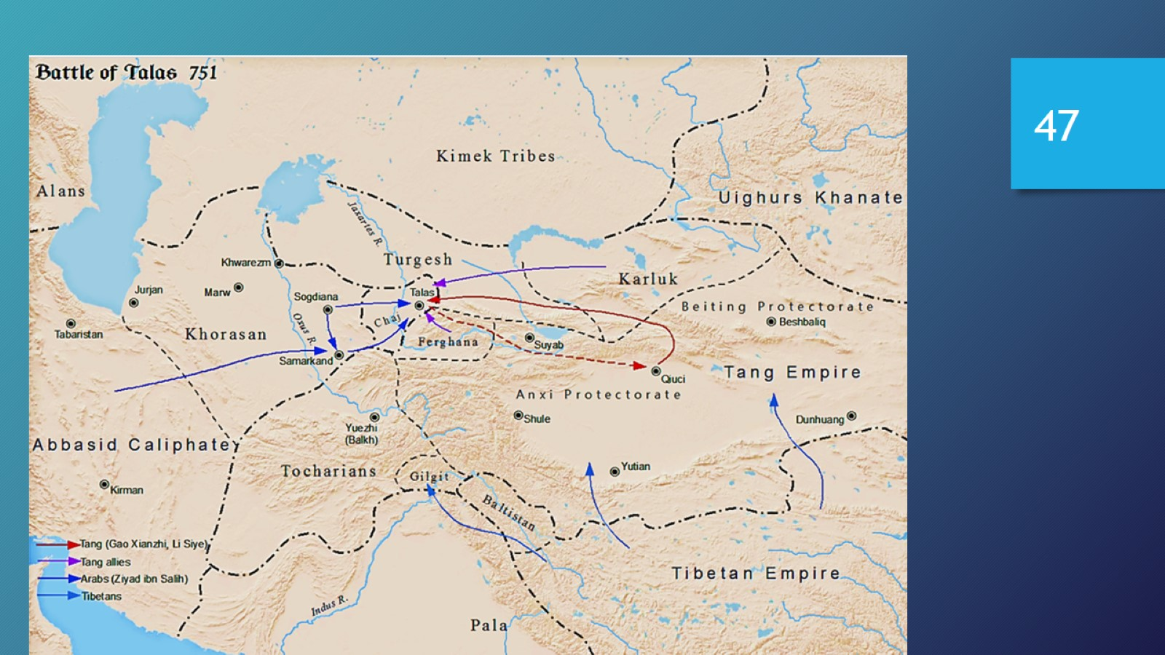

Slide 48

Islám

Slide 49
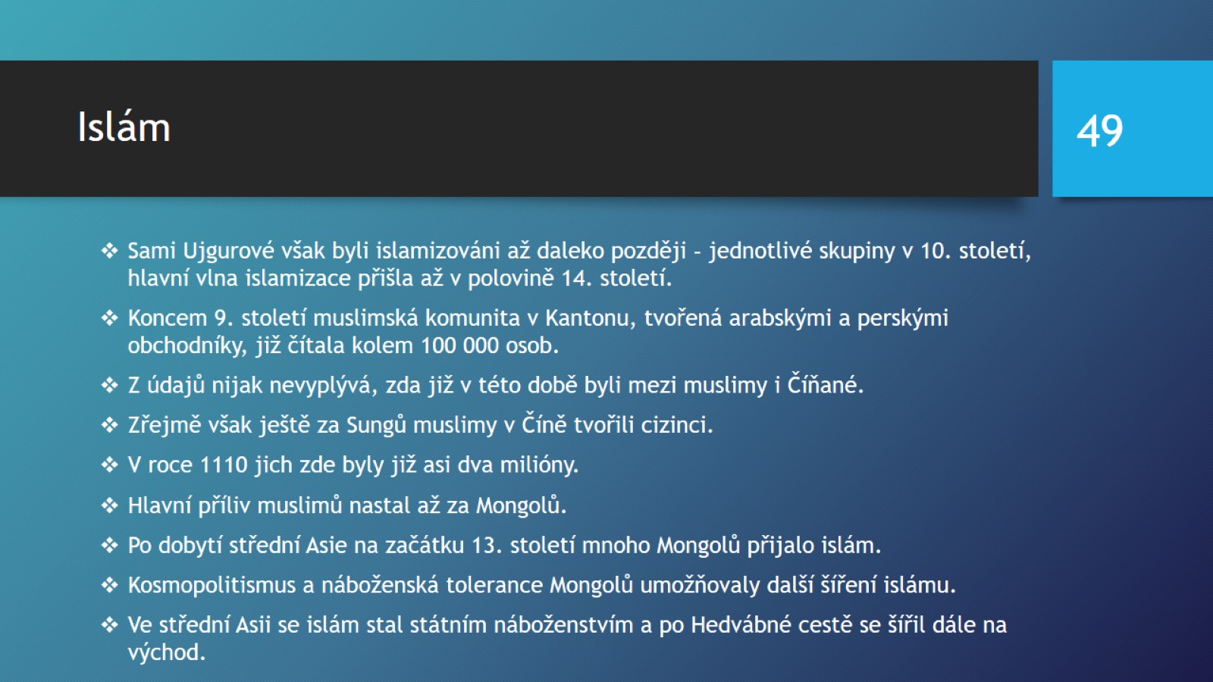
Islám

Slide 50
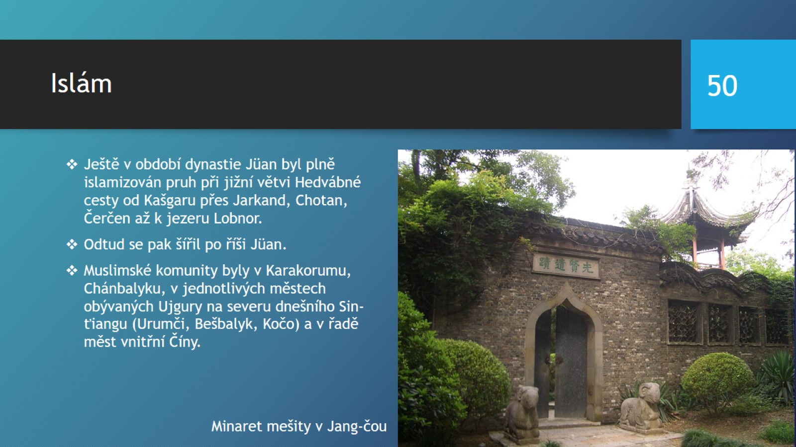
Islám

Slide 51
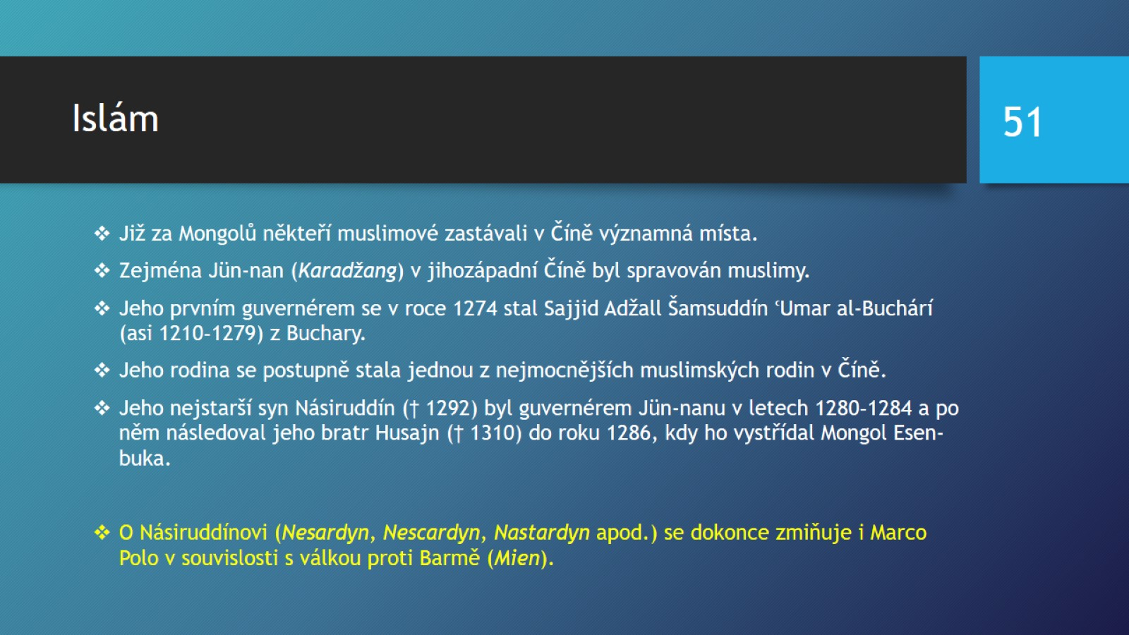
Islám

Slide 52
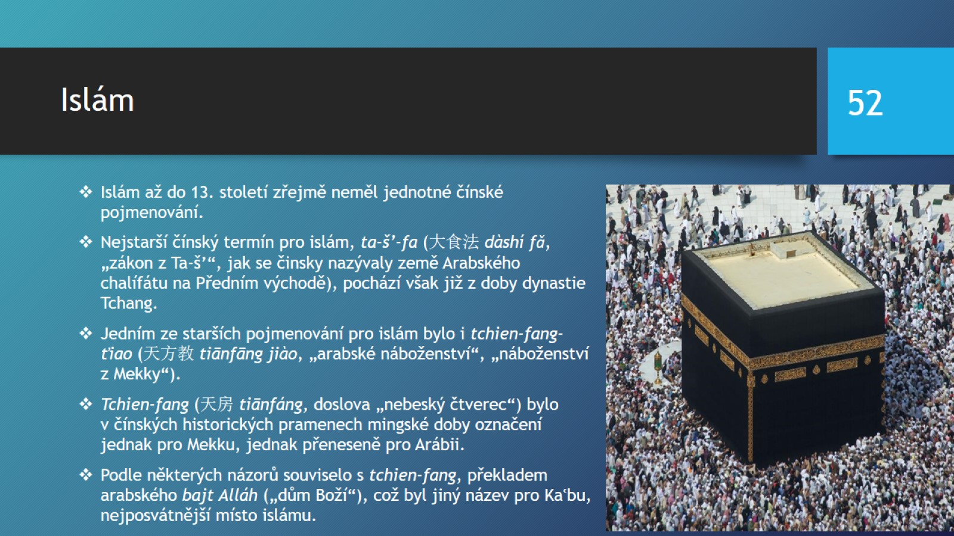
Islám

Slide 53

Islám

Slide 54
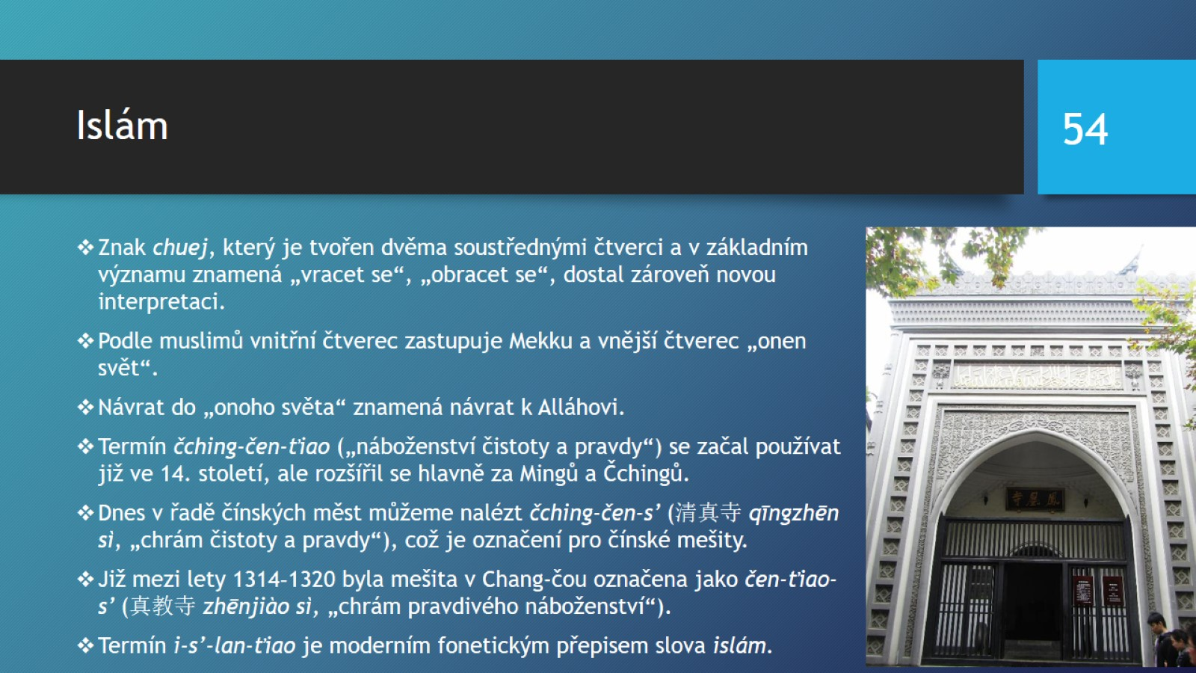
Islám

Slide 55
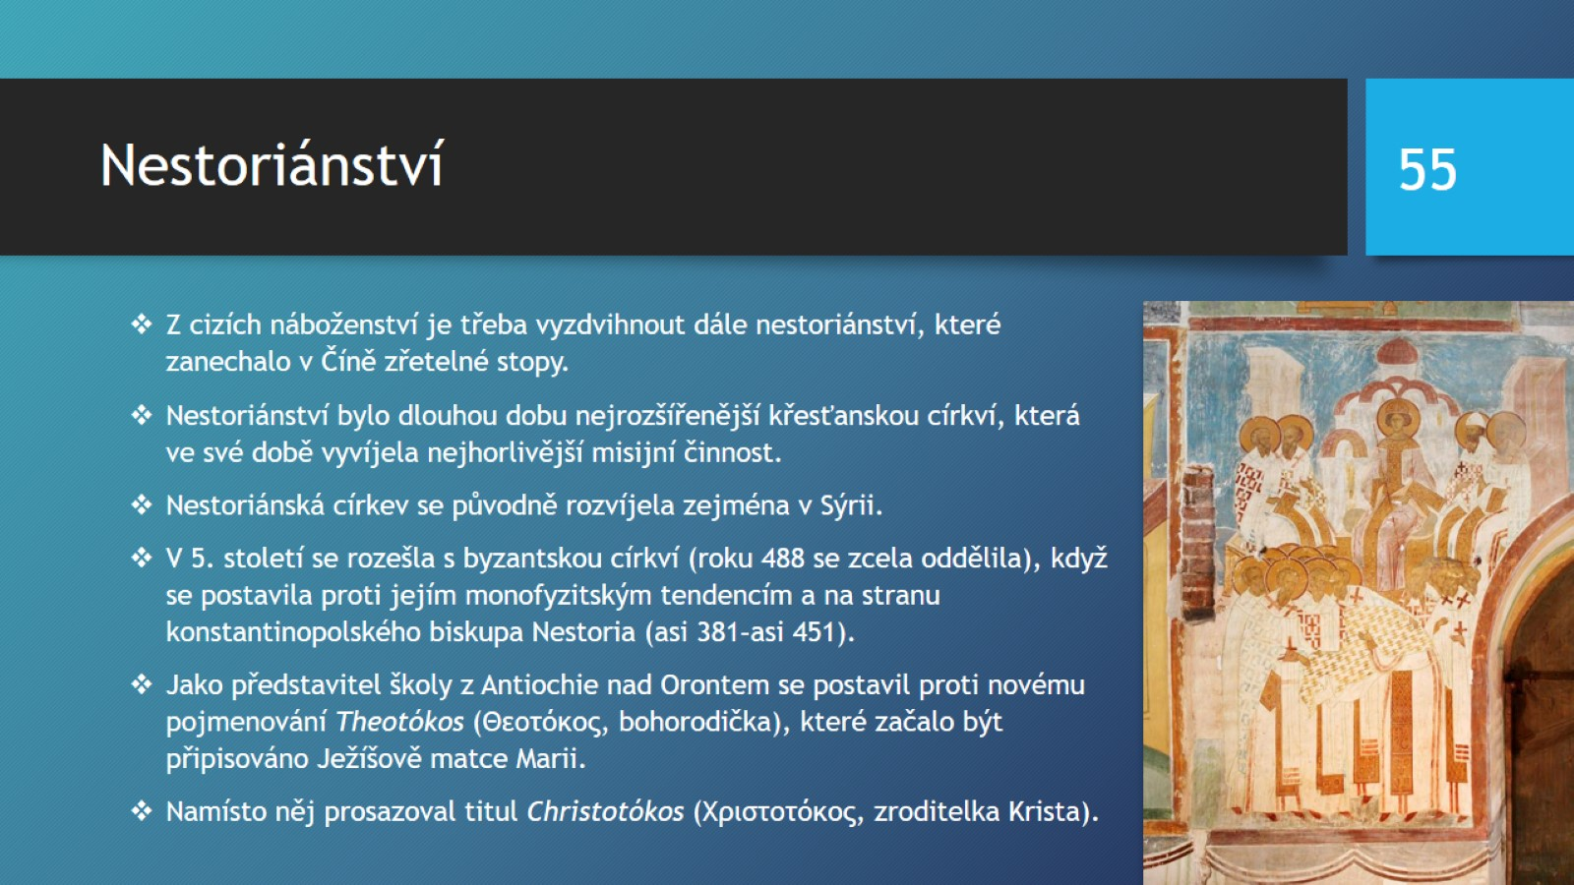
Nestoriánství

Slide 56
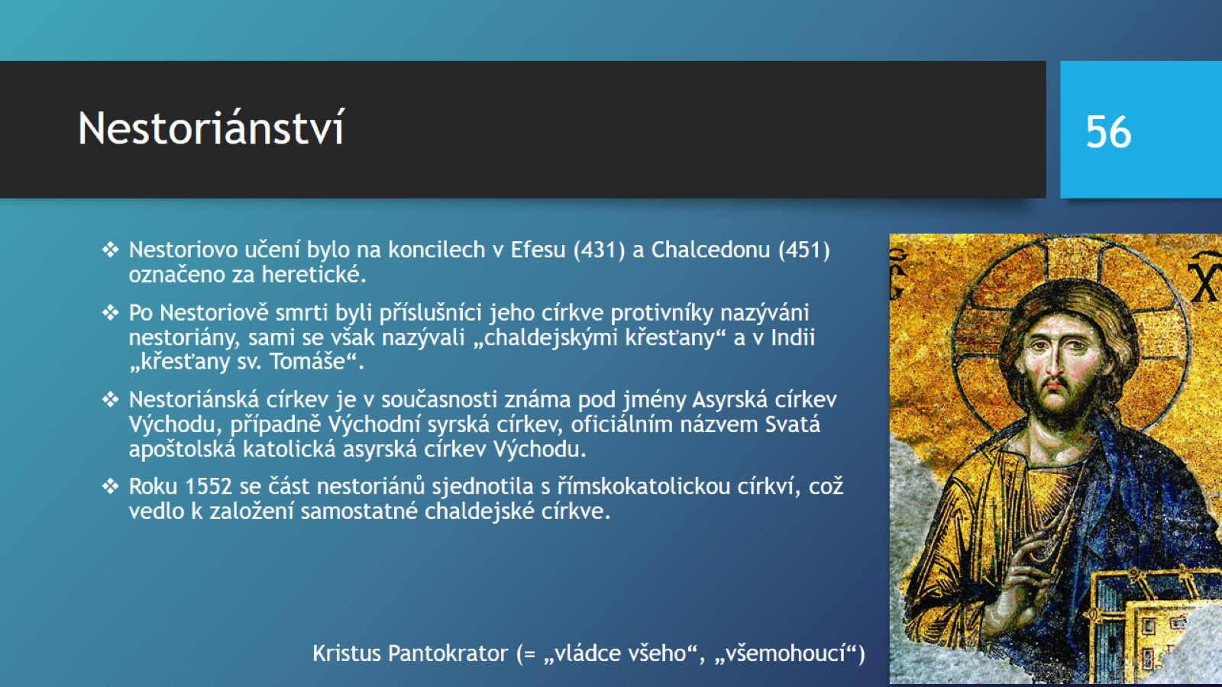
Nestoriánství

Slide 57
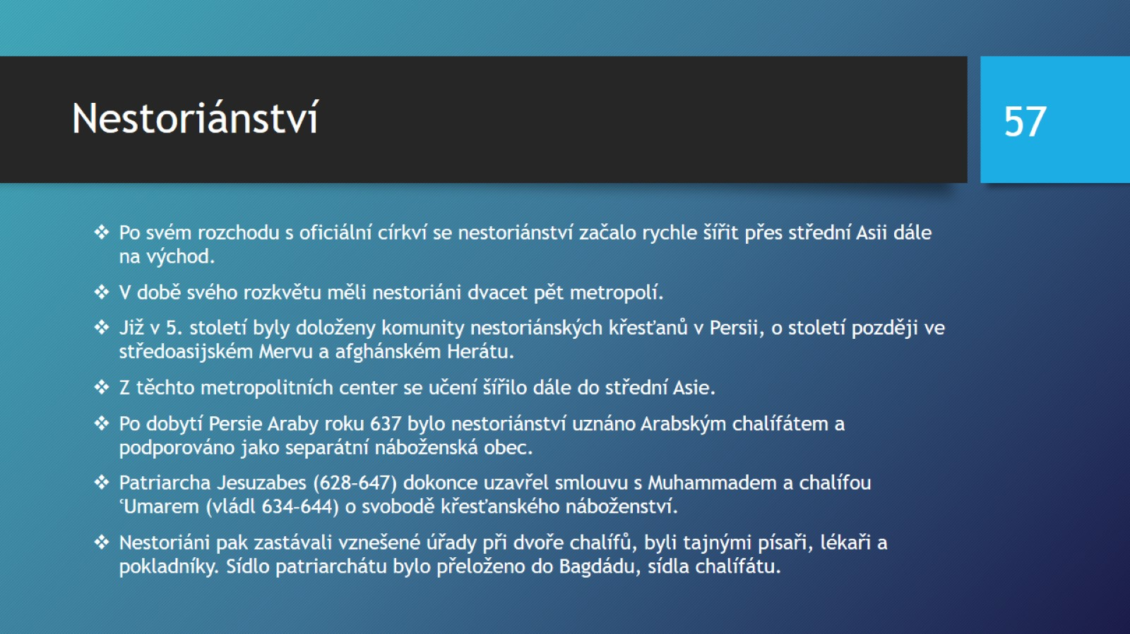
Nestoriánství

Slide 58
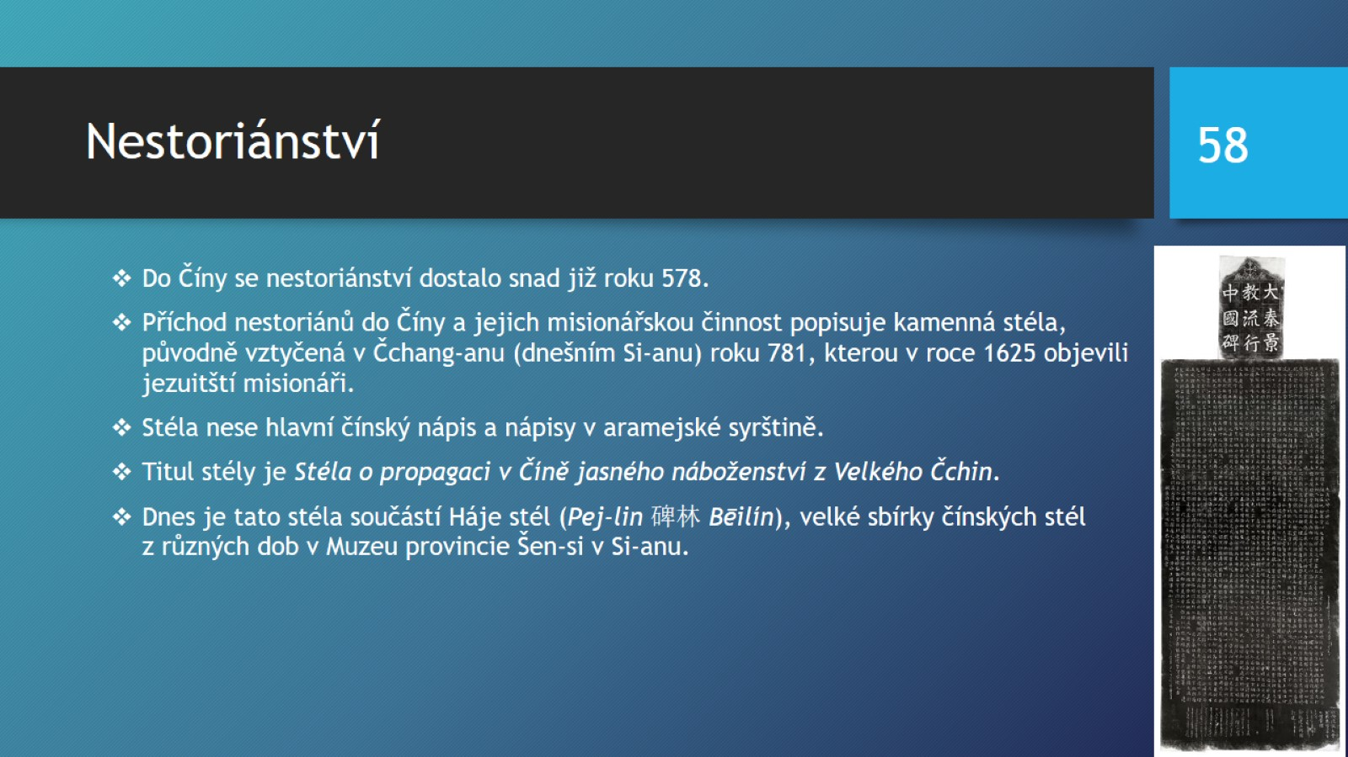
Nestoriánství

Slide 59

Nestoriánství

Slide 60

Nestoriánství

Slide 61

Nestoriánství

Slide 62

Nestoriánství

Slide 63


Slide 64

Nestoriánství

Slide 65

Nestoriánství

Slide 66

Manicheismus

Slide 67


Slide 68

Manicheismus

Slide 69

Manicheismus

Slide 70

Manicheismus

Slide 71

Manicheismus

Slide 72

Manicheismus

Slide 73


Slide 74

Manicheismus

Slide 75

Manicheismus

Slide 76

Zoroastrismus a mazdaismus

Slide 77

Zoroastrismus a mazdaismus

Slide 78


Slide 79

Zoroastrismus a mazdaismus

Slide 80


Slide 81

Zoroastrismus a mazdaismus

Slide 82

Zoroastrismus a mazdaismus

Slide 83

Zoroastrismus a mazdaismus

Slide 84

Zoroastrismus a mazdaismus

Slide 85

Judaismus

Slide 86


Slide 87

Judaismus

Slide 88

Judaismus

Slide 89


Slide 90

Judaismus

